Slide 1
시스템 구조도

Slide 2
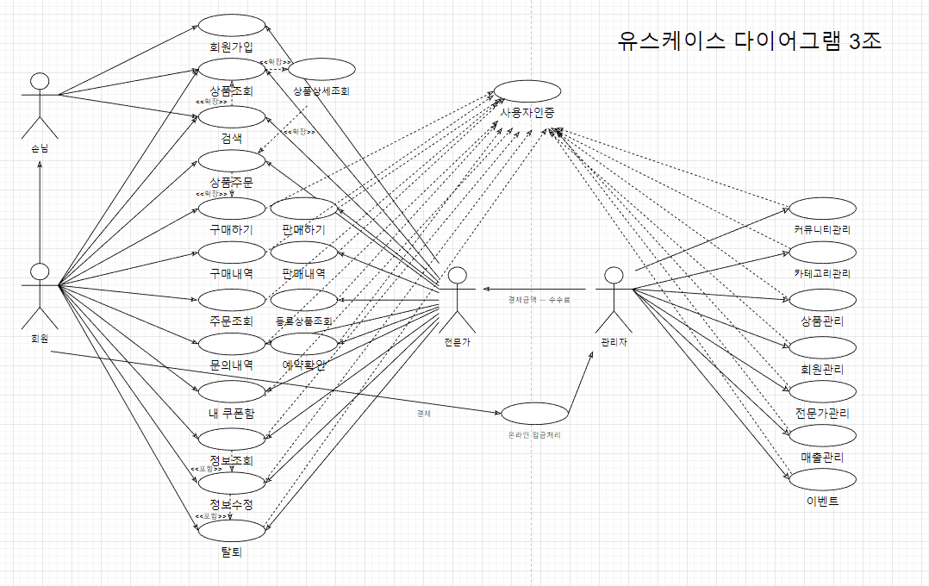
UI설계서 : 프로세스 정의
UI 시스템 구조 설계서

Slide 3
정보 구조도

Slide 4
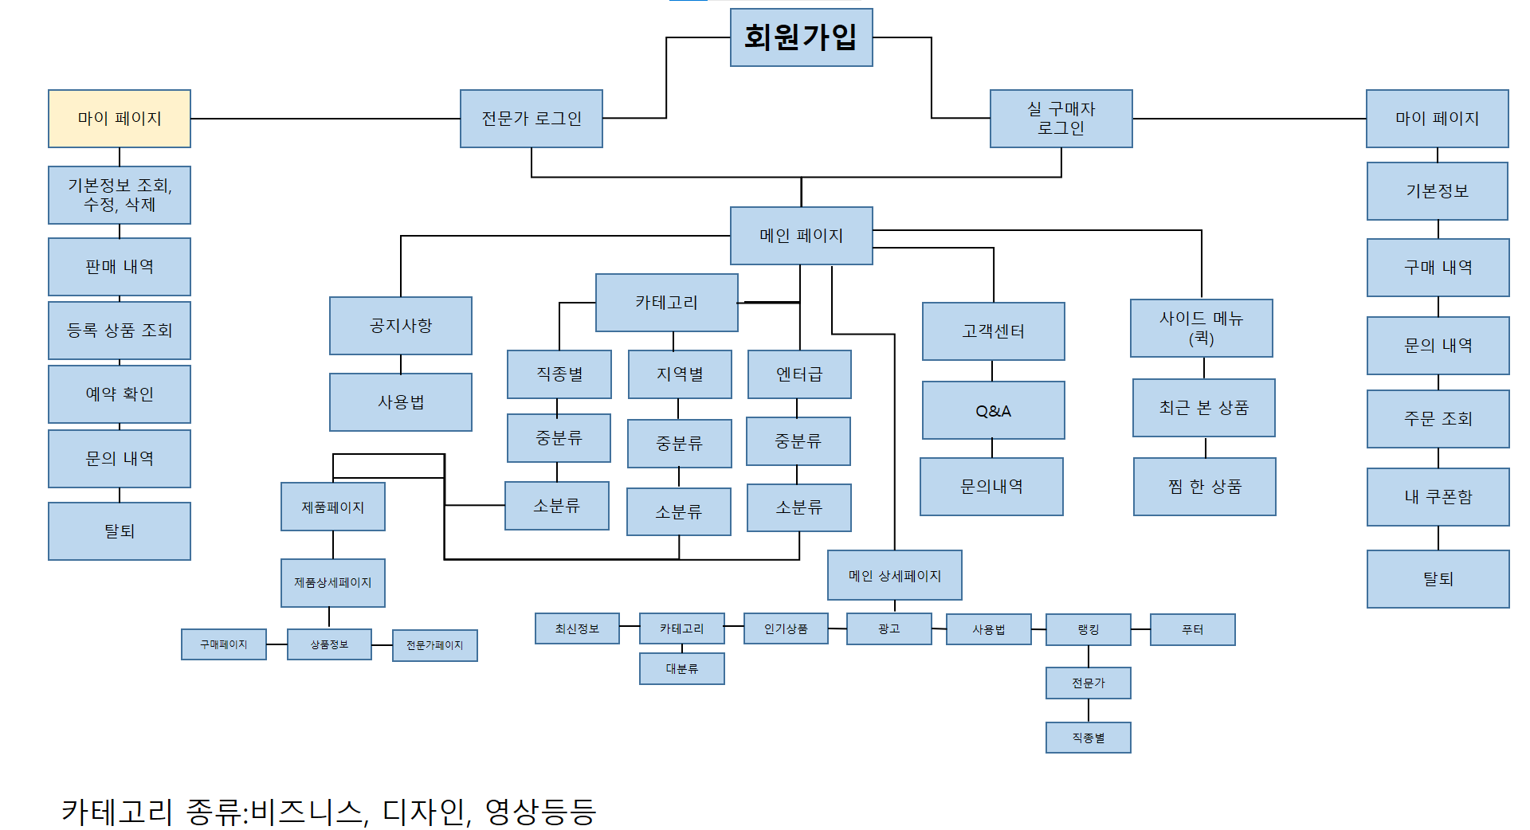
UI설계서 : 프로세스 정의

Slide 5
Main layout 정의

Slide 6

UI설계서 : 프로세스 정의
Main 레이아웃정의
상단 메뉴 구성(Header) 정의

Slide 7
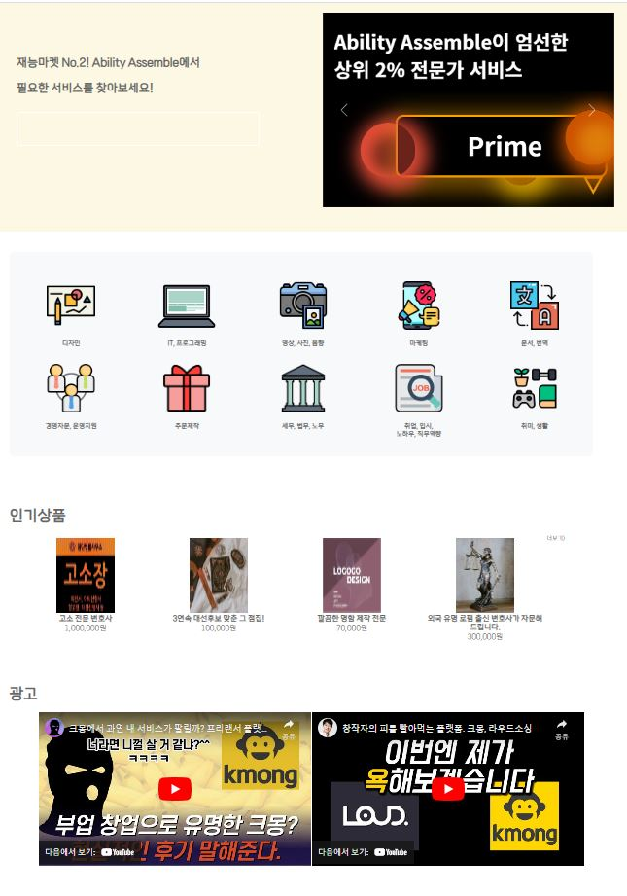
UI설계서 : 프로세스 정의
Main 레이아웃정의
주 메뉴 구성(Body) 정의

Slide 8
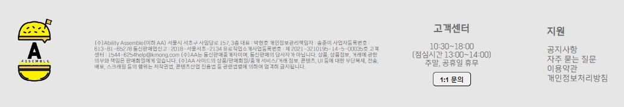
UI설계서 : 프로세스 정의
Main 레이아웃정의
하단 메뉴 구성(Footer) 정의

Slide 9
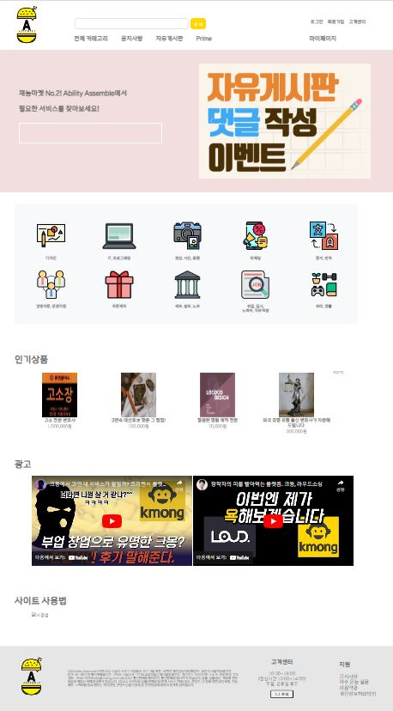
UI설계서 : 프로세스 정의
Main 레이아웃정의
레이아웃 전체 정의

Slide 10
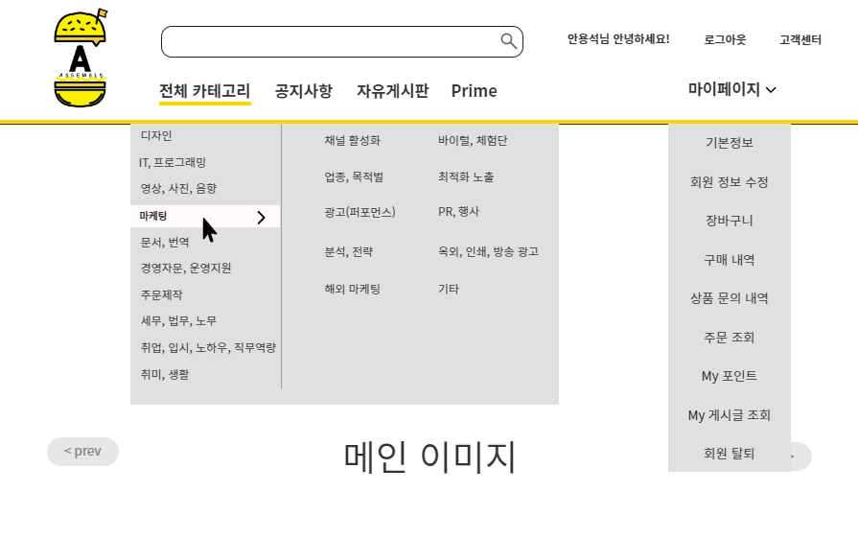
UI설계서 : 프로세스 정의
사용자 기반 사이트 맵 구조
일반회원

Slide 11
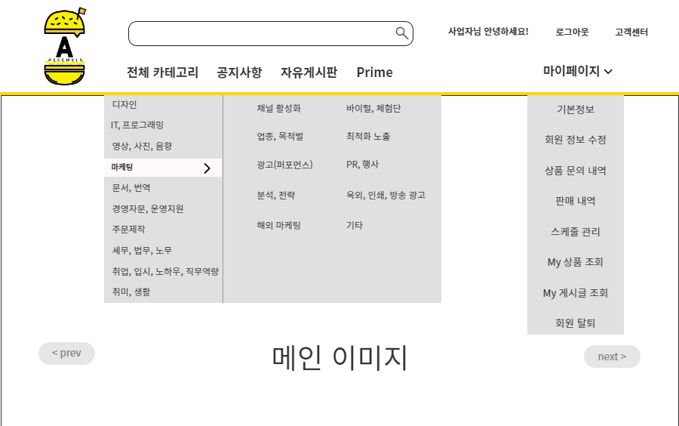
UI설계서 : 프로세스 정의
사용자 기반 사이트 맵 구조
사업자 회원

Slide 12
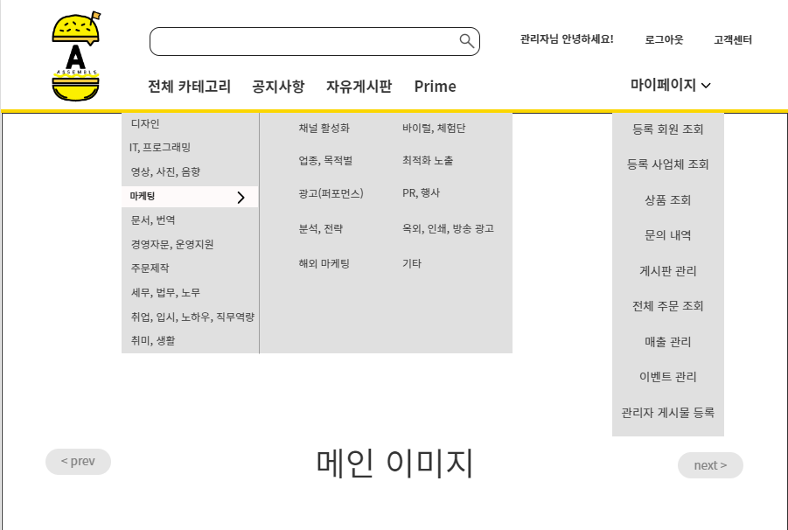
UI설계서 : 프로세스 정의
사용자 기반 사이트 맵 구조
관리자

Slide 13
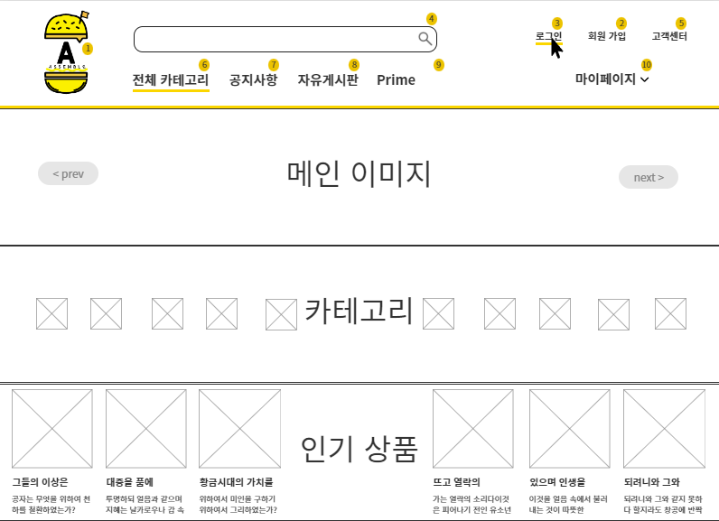
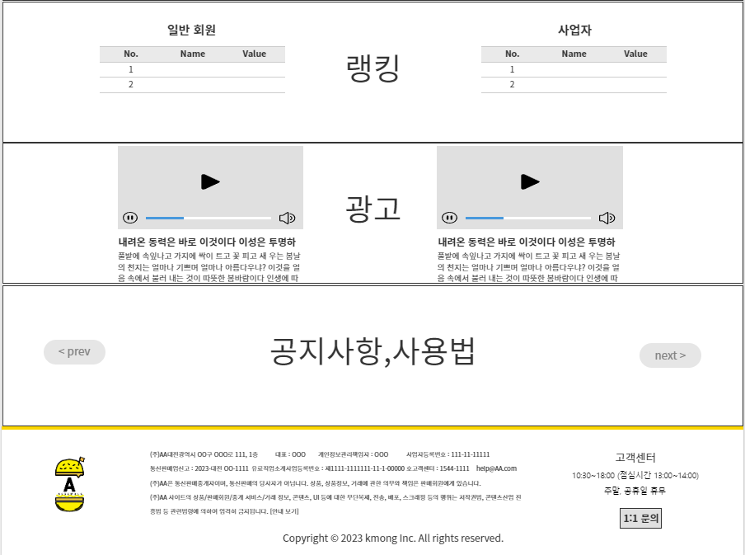
스토리보드의 화면 설계
No | Description
1 | 메인 화면의 로고 이미지 클릭 시 (Main_01) 페이지로 이동한다.
2 | 회원가입 버튼 클릭 시 Join_01(회원가입) 페이지로 이동한다.
3 | 로그인 버튼 클릭 시 Login_01(로그인) 페이지로 이동한다.
4 | 검색 아이콘 클릭 시 검색을 할 수 있는 폼이 보여진다.
5 | 고객센터 버튼 클릭 시 CS_01(고객센터) 페이지를 보여준다.
6 | 카테고리 버튼 위 마우스 커서가 위치 했을 시 Category_01(카테고리 항목)을 보여준다.
7 | 공지사항 버튼 위 마우스 커서가 위치 했을 시 공지사항 (Notice_01)항목들을 보여준다.
8 | 커뮤니티 버튼 클릭 시 Community_01(커뮤니티) 페이지로 이동한다.
9 | Prime 버튼 클릭 시 Prime_01(Prime) 페이지로 이동한다.
10 | 마이페이지 버튼 위 마우스 커서가 위치 했을 시 마이페이지 항목들을 보여준다.
화면 ID
Main_01
화면 이름
메인
화면 경로
공통 UI
13

Slide 14
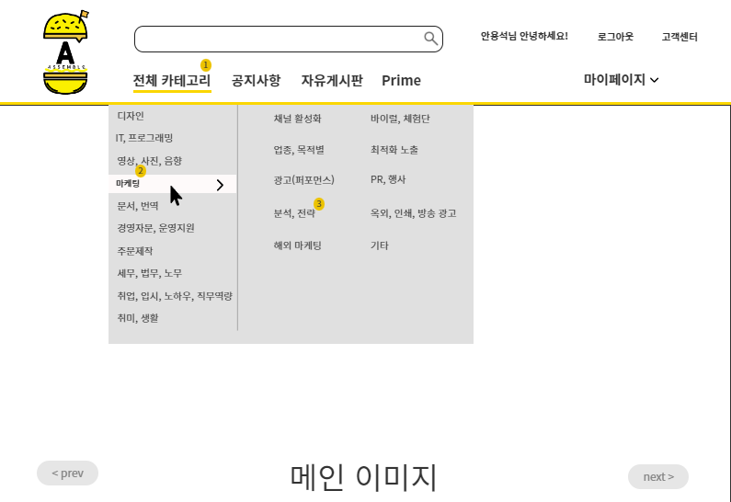
스토리보드의 화면 설계
화면 ID
Main_01
화면 이름
메인-전체 카테고리(hover)
화면 경로
공통 UI
No | Description
1 | 1.카테고리 버튼 위 마우스 커서가 위치 했을 시(hover) 카테고리 항목(대분류)이 나타난다. 2. 버튼 클릭시 전체 상품 페이지(Category_01)로 이동한다
2 | 찾고자 하는 중분류 버튼에 커서를 위치하면(hover) 해당 분류의 소분류 페이지가 보여나타난다. 2. 버튼 클릭시 대분류 검색 페이지(Category_01)로 이동하고. 포함되어 있는 소분류 항목들을 모두 가져온다.
3 | 버튼 클릭 시 페이지 상품 소분류 페이지(Category_01_1) 로 이동하고, 선택한 소분류 항목만 가져온다.

Slide 15
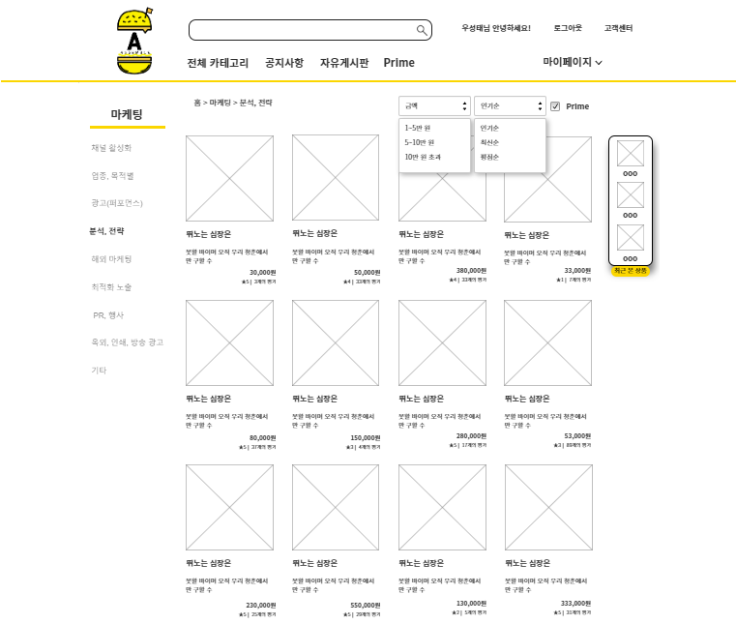
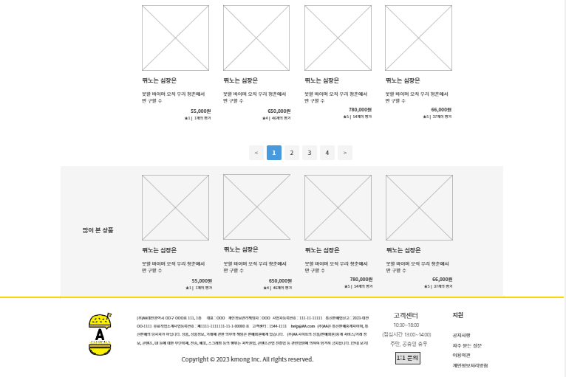
스토리보드의 화면 설계
화면 ID
Category_01
화면 이름
상품 목록 대분류 페이지
화면 경로
공통 UI
No | Description
1 | 대분류 페이지에서 원하는 소분류 카테고리 클릭시 소분류 페이지(Category_01_1)로 이동한다.
2 | 구매자가 원하는 금액대의 상품을 조회 할 수 있다.
3 | 인기순,최신순,평점순으로 상품이 조회 될 수 있다.
4 | 클릭한 상품 상세 페이지(Goods_Detail_01)로 이동 할 수 있다.
5 | 구매자가 최근 본 상품이 보여지고 클릭시 해당 상품 상세 페이지(Goods_Detail_01)로 이동 할 수 있다.
6 | 해당 분류내의 다음 상품 페이지로 이동 할 수 있다.
7 | AA사이트에서 해당 분류의 최다 조회 상품이 순서대로 보여진다. 상품 클릭 시 해당 상품 상세 페이지(Goods_Detail_01)로 이동 할 수 있다.
8 | Prime 등급의 상품만 조회 할 수 있다.
2
3
8
4
5
1
6
7

Slide 16
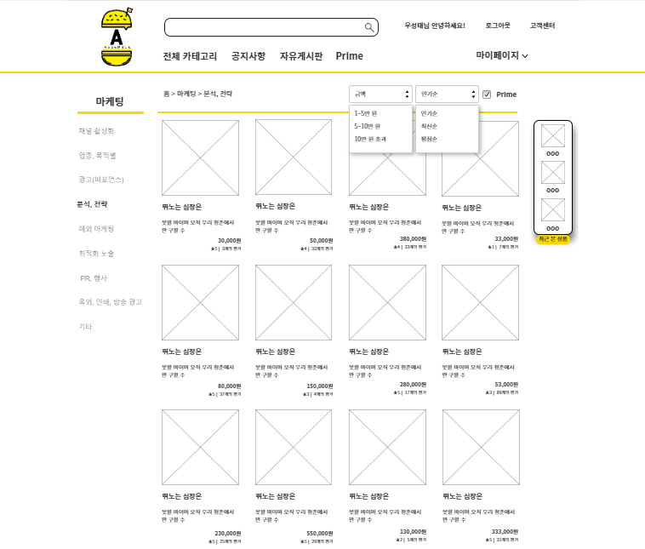
스토리보드의 화면 설계
화면 ID
Category_01_1
화면 이름
상품 목록 소분류 페이지
화면 경로
공통 UI
No | Description
1 | 다른 소분류 페이지로 이동 할 수 있다.
2 | 해당 상품의 상세 페이지(Goods_Detail_01)로 이동한다
2
1

Slide 17
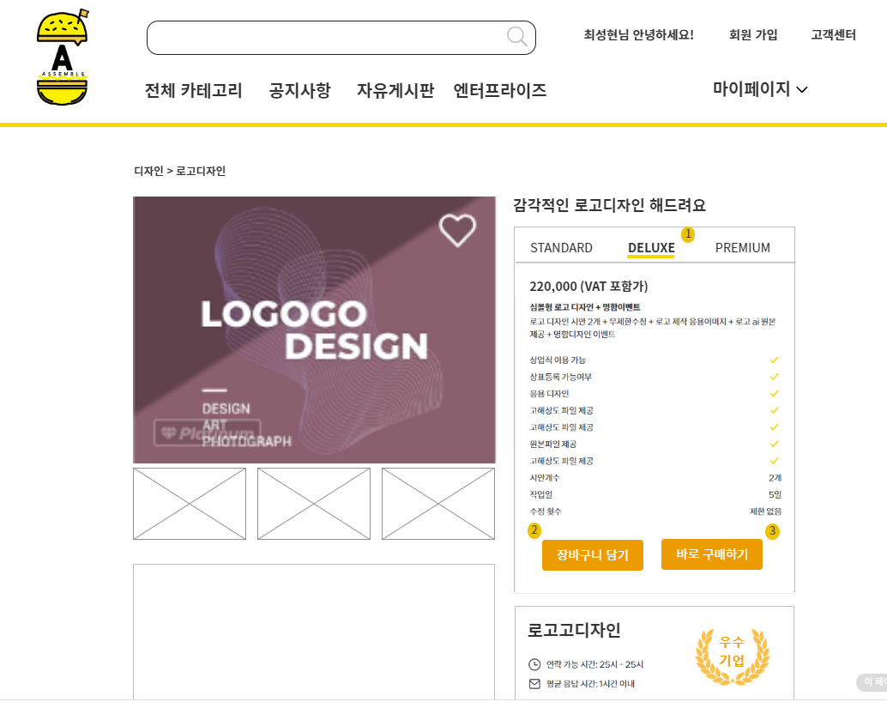
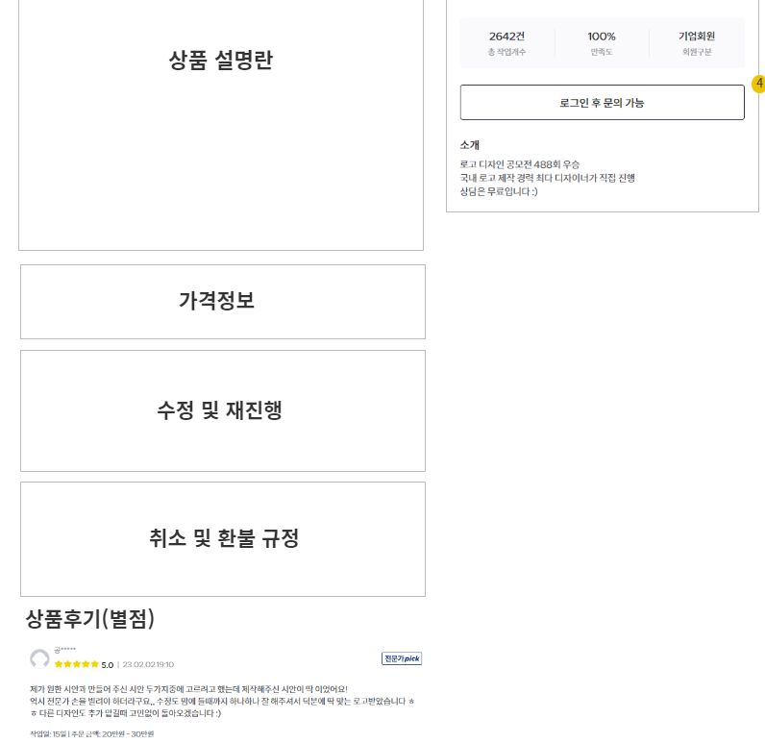
스토리보드의 화면 설계
화면 ID
Goods_Detail_01
화면 이름
제품 상세창
화면 경로
공통 UI
No | Description
1 | 구매 하고자 하는상품의 옵션을 선택 할 수 있다.
2 | 버튼을 누를시 선택한 상품을 장바구니에 담을 수 있다.
3 | 버튼을 누를시 구매페이지(Goods_purchase_01)로 이동 할 수 있다.
4 | 해당 상품의 사업자에게 상품에 대해 문의를 작성할 수 있다. 로그인 안한 상태일 경우 로그인 페이지(Login_01)로 이동한다.

Slide 18
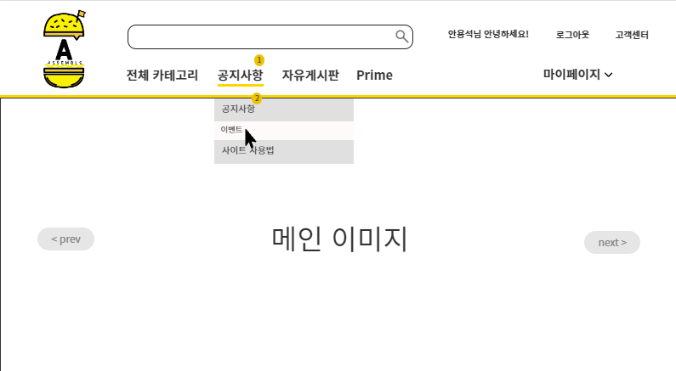
스토리보드의 화면 설계
화면 ID
Main_01
화면 이름
메인-공지사항(hover)
화면 경로
공통 UI
No | Description
1 | 버튼 위 마우스 커서가 위치 했을 시(hover) 공지사항 항목들이 나타난다.
2 | 원하는 목록 클릭 시 공지사항(Notice_01),이벤트(Event_01),사이트사용법 페이지(Direction_01)로 각각 이동 할 수 있다.

Slide 19
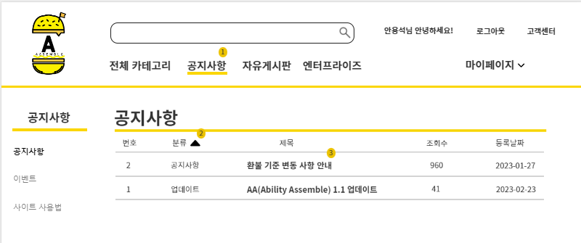
스토리보드의 화면 설계
화면 ID
Notice_01
화면 이름
공지사항 목록 페이지
화면 경로
공통 UI
No | Description
1 | 버튼 위 마우스 커서가 위치 했을 시(hover) 공지사항 항목들이 나타난다. 원하는 항목 클릭시 해당 페이지로 이동한다.
2 | 버튼 클릭시 공지사항과 업데이트 게시글을 각각 분류하여 따로 보여진다.
3 | 각 제목 버튼 클릭시 해당 공지사항,업데이트 페이지(Notice_Detail_01)로 이동한다

Slide 20
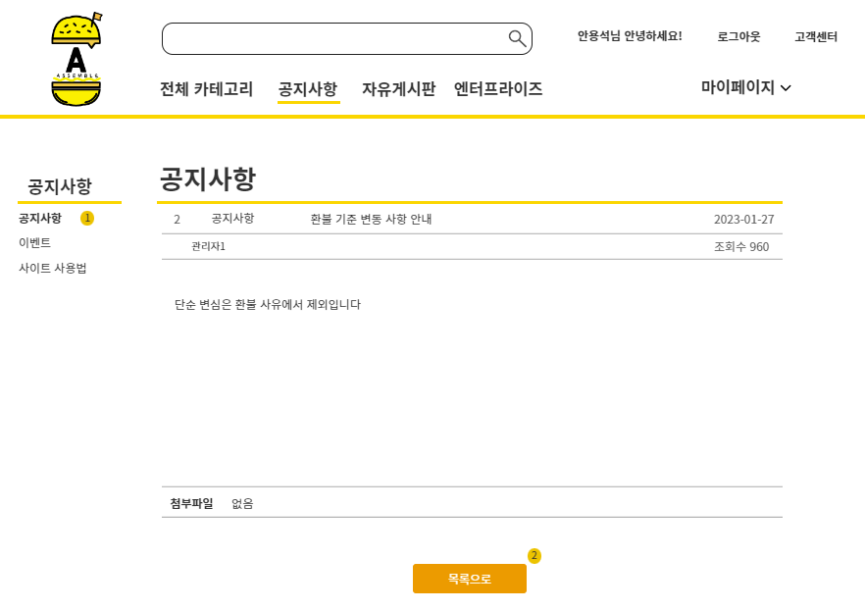
스토리보드의 화면 설계
화면 ID
Notice_Detail_01
화면 이름
공지사항 상세 페이지
화면 경로
공통 UI
No | Description
1 | 공지사항 페이지에서 클릭한 공지사항 상세창이 Body에 출력된다.
2 | 목록으로 버튼을 누르면 공지사항 창(Notice_01)으로 이동한다.

Slide 21
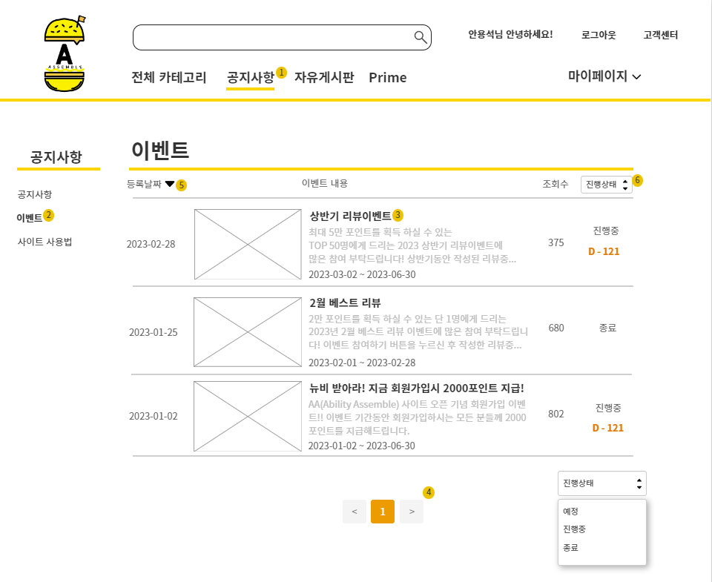
스토리보드의 화면 설계
No | Description
1 | 1-1 헤더의 공지사항 버튼을 클릭면 공지사항 목록페이지로 이동한다. (2번으로) 1-2 헤더의 공지사항에 마우스를 올리면 드롭다운 메뉴에서 이벤트를 클릭(3번으로)
2 | 공지사항에 진입한 상태에서 사이드바에 이벤트 링크를 클릭하면 현재 페이지에 도달한다.
3 | 이벤트의 이미지, 제목, 내용을 클릭하면 해당 이벤트의 상세페이지(Event_Detail_01)로 이동한다.
4 | 한 페이지의 이벤트 최대 출력 개수(5)를 초과하게되면 페이지 기능으로 다음페이지로 이동할 수 있다.
5 | 각 컬럼을 클릭하면 해당 컬럼 별 오름차순, 내림차순 정렬하여 보여지게 된다.
6 | 진행상태 같은 경우 select를 활용하여 예정, 진행중, 종료 옵션을 선택하여 정렬 할 수 있고 default 정렬 기준은 진행중 -> 예정 -> 종료 순으로 정렬한다. Ex) 예정을 선택했을 때 예정 -> 진행중 -> 종료 순으로 정렬한다.
화면 ID
Event_01
화면 이름
이벤트
화면 경로
공통 UI

Slide 22
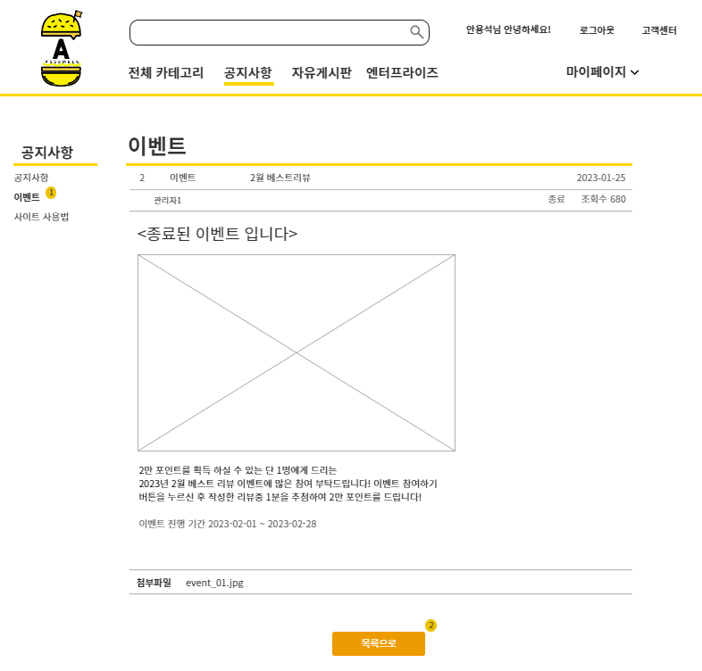
스토리보드의 화면 설계
화면 ID
Event_Detail_01
화면 이름
이벤트 상세 페이지
화면 경로
공통 UI
No | Description
1 | 이벤트 페이지에서 클릭한 이벤튼 상세창이 Body에 출력된다.
2 | 목록으로 버튼을 누르면 공지사항 창(Event_01)으로 이동한다.

Slide 23
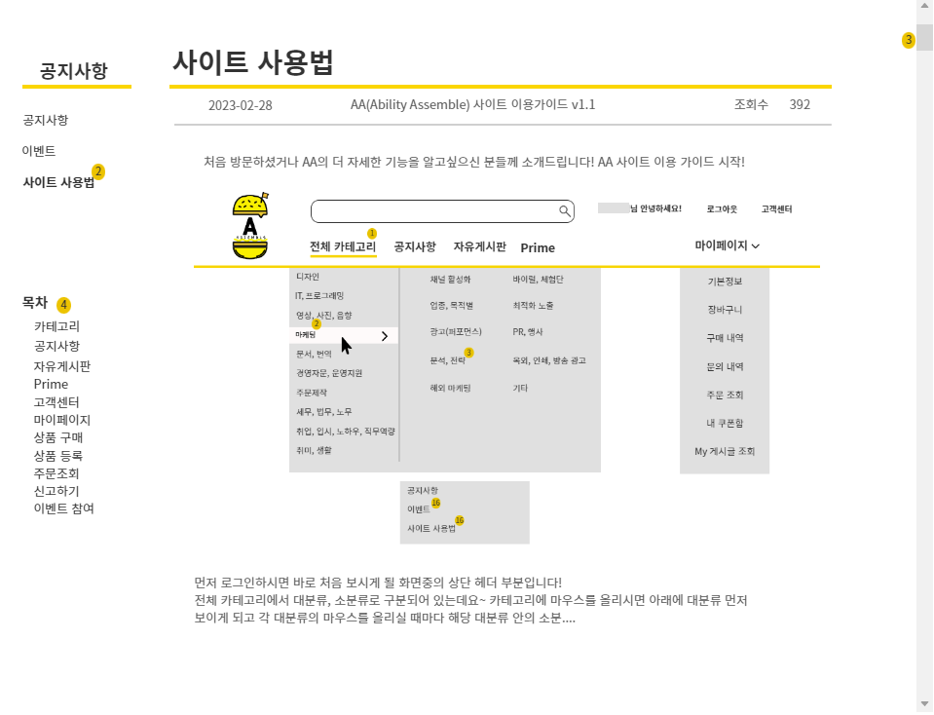
스토리보드의 화면 설계
No | Description
1 | 1-1 헤더의 공지사항 버튼을 클릭면 공지사항 목록페이지로 이동한다. (2번으로) 1-2 헤더의 공지사항에 마우스를 올리면 드롭다운 메뉴에서 사이트 사용법을 클릭(3번으로)
2 | 공지사항에 진입한 상태에서 사이드바에 사이트 사용법 링크를 클릭하면 현재 페이지에 도달한다.
3 | 사이트 사용법페이지는 단 하나의 게시글만 보여지기 때문에 목록창이 아닌 바로 상세페이지로 들어감.
4 | 3의 이유로 한 게시글에 내용이 방대하기 때문에 사이트 사용법에 들어가게 되면 사이드탭에 목차 항목이 생성되며 각 항목을 클릭할 시 항목에 대한 첫 문단으로 스크롤을 이동시킨다.
화면 ID
Direction_01
화면 이름
사이트 사용법
화면 경로
공통 UI

Slide 24
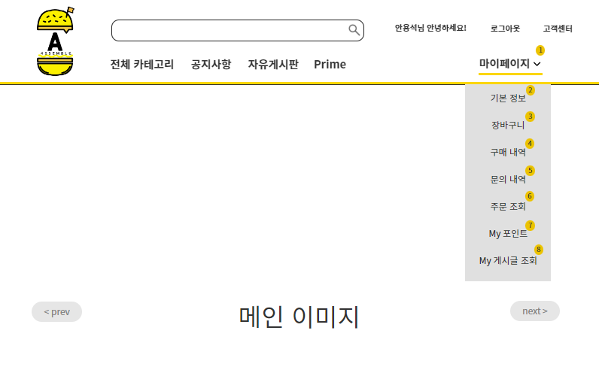
스토리보드의 화면 설계
화면 ID
Main_01
화면 이름
메인-마이페이지(hover)
화면 경로
공통 UI
No | Description
1 | 1.버튼 위 마우스 커서가 위치 했을 시(hover) 마이페이지 항목들을 보여준다. 2. 클릭시 마이페이지(Myinfo_01 )로 이동한다.
2 | 버튼 클릭시 기본 정보 페이지(Myinfo_01)로 이동한다.
3 | 버튼 클릭시 장바구니 페이지(MyCart_01)로 이동한다.
4 | 버튼 클릭시 구매자의 구매내역 페이지(Myorder_01)로 이동한다.
5 | 버튼 클릭시 구매자의 문의내역 페이지(MyQuiry_01)로 이동한다.
6 | 버튼 클릭시 주문 조회 페이지(My_Order_Check_01)로 이동한다.
7 | 버튼 클릭시 구매자 포인트 페이지(MyPoint_01)로 이동한다.
8 | 버튼 클릭시 구매자가 작성한 게시글 조회 페이지(MyContent_01)로 이동한다.

Slide 25
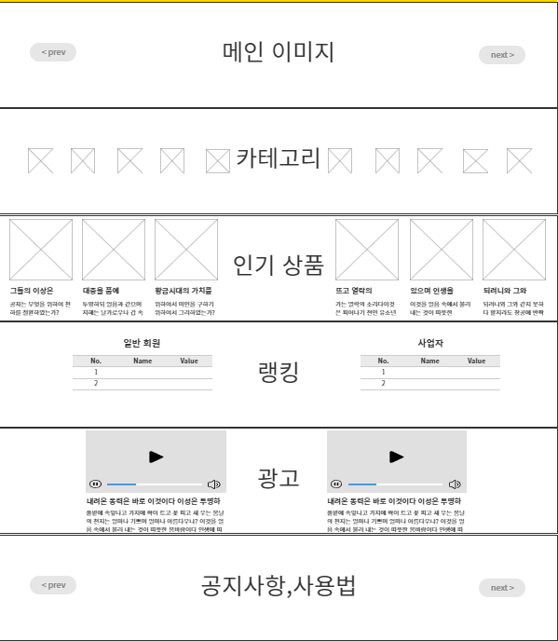
스토리보드의 화면 설계
No | Description
1 | 사이트의 이벤트가 출력되며 현재 진행중인 이벤트가 여러 개일 시 슬라이드로 표현하고 해당 이미지를 클릭한다면 이벤트 글 상세 페이지로 이동한다.
2 | 전체 상품 카테고리의 대분류만 나열하여 가독성이 편리하고 카테고리를 클릭하면 해당 대분류가 선택된 상품 목록 페이지로 이동한다.
3 | 전체 상품 중 높은 판매수 기준으로 나열한다. 상품을 클릭하면 바로 상품의 상세페이지(Goods_Detail_01)로 진입한다.
4 | 일반회원은 총 구매금액 순, 사업체는 총 판매금액 순으로 3위까지 랭킹에 보여진다. 일반 회원은 클릭시 상호작용이 안되며, 사업체는 해당 사업체의 이름으로 검색한 상품 검색 페이지로 이동한다.
5 | AA의 기능 어필 광고 유튜브 영상 삽입하여 클릭하면 재생할 수 있다.
6 | 사이트 공지사항 최신순 2개와 사이트 사용법으로 이루어진 슬라이드이며, 클릭시 해당 글의 상세페이지(Notice__01),(Direction_01) 로 이동한다.
화면 ID
Main_01
화면 이름
메인
화면 경로
공통 UI
1
2
3
4
5
6

Slide 26
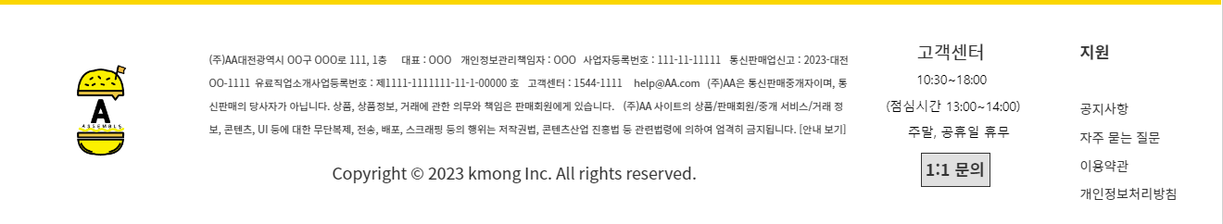
스토리보드의 화면 설계
화면 ID
Main_01
화면 이름
메인
화면 경로
공통 UI
No | Description
1 | 로고 클릭 시 메인 페이지 상단으로 이동
2 | 1:1 문의 버튼 클릭 시 고객센터 문의 내역 페이지(CS_Quriy_01)로 이동 로그인 상태가 아닌 상태에서 버튼 클릭 시 회원가입창(Join_01)으로 이동
3 | 클릭한 항목에 따라 고객센터의 해당 페이지로 이동
1
3
2

Slide 27
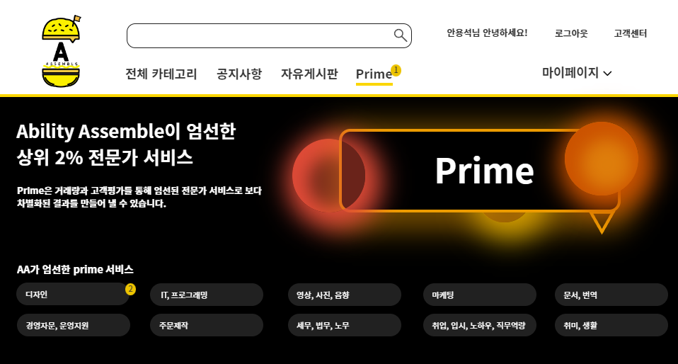
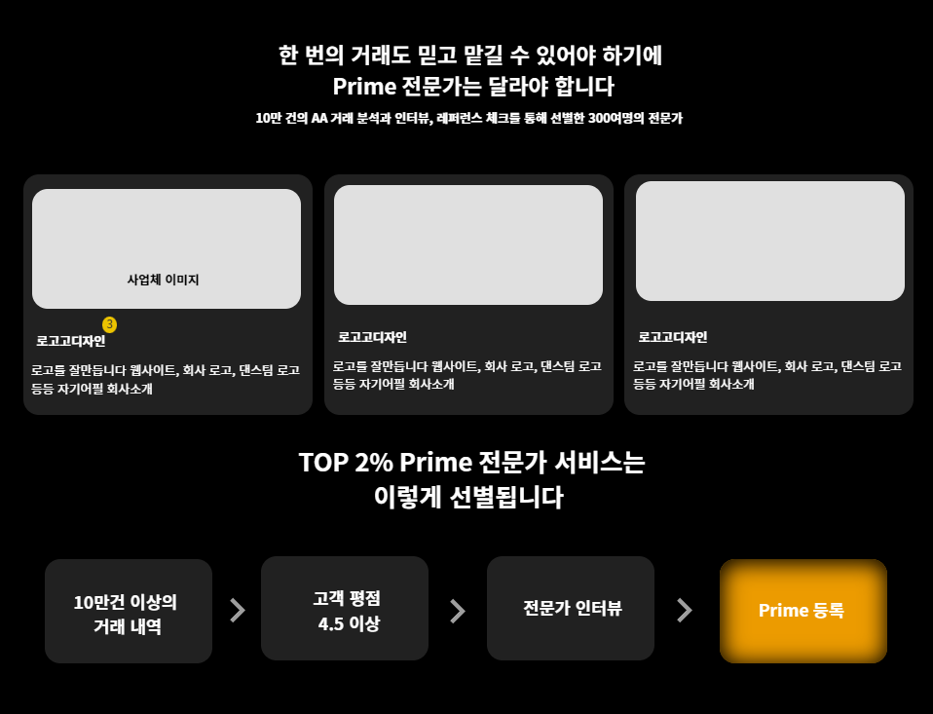
스토리보드의 화면 설계
화면 ID
Prime_01
화면 이름
프라임 페이지
화면 경로
공통 UI
No | Description
1 | 상단 헤더에 Prime을 클릭하면 프라임 페이지(Prime_01)로 이동
2 | 각 카테고리의 버튼을 클릭하면 Prime 옵션 선택 된 상태로 카테고리별 상품 목록 페이지(Category_01)로 이동한다.
3 | 해당 사업체 이미지 또는 사업체 이름을 클릭하면 해당 사업체(Goods_Detail_01)의 등록 상품을 조회한다.

Slide 28
로그인

Slide 29
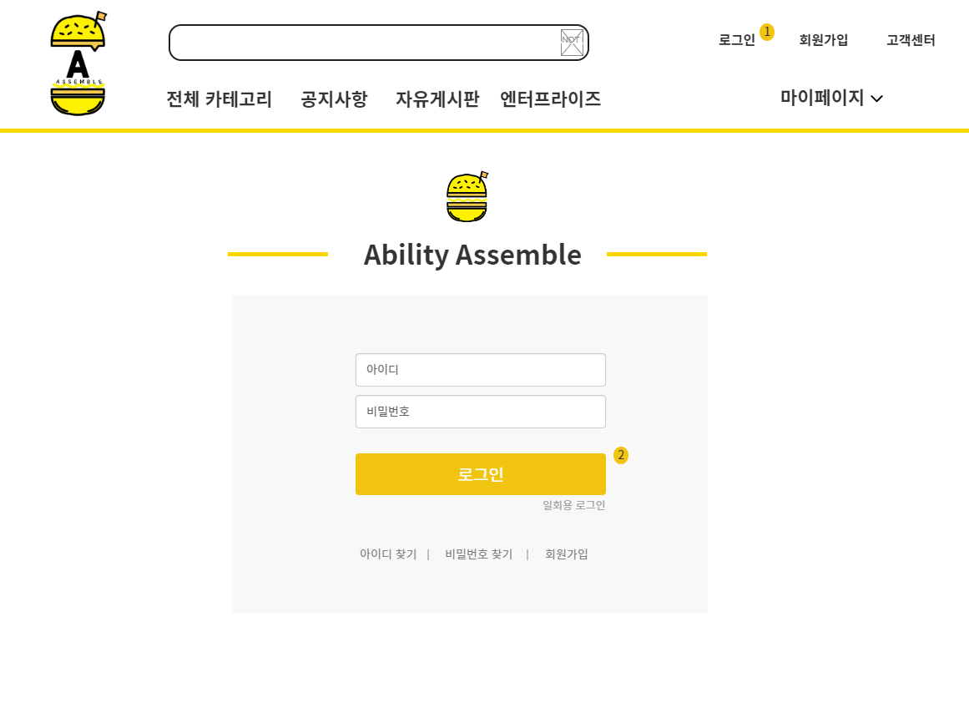
스토리보드의 화면 설계
화면 ID
Login_01
화면 이름
로그인 페이지
화면 경로
공통 UI
No | Description
1 | 아이디와 비밀번호를 입력 후 로그인 버튼을 누르면 로그인이 완료되고 로그인 상태로 메인 페이지(Main_01) 이동한다.
2 | 회원가입 버튼을 누르면 회원가입 창(Join_01)으로 이동합니다
3 | 아이디 찾기 클릭시 아이디 찾기 창(Id_01)로 이동한다.
4 | 비밀번호 찾기 클릭시 비밀번호 찾기 창(Pw_01)로 이동한다.
1
3
4
2

Slide 30
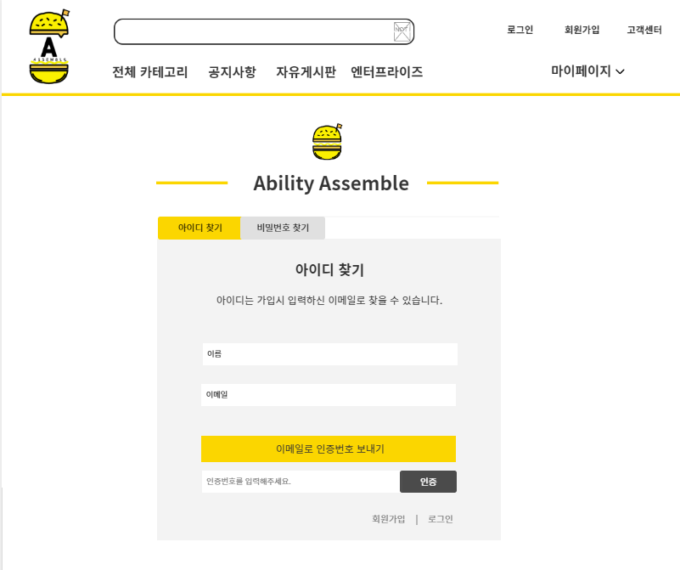
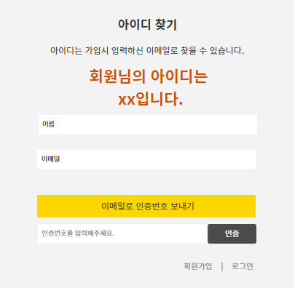
스토리보드의 화면 설계
화면 ID
Id_01
화면 이름
로그인 페이지
화면 경로
공통 UI
No | Description
1 | 아이디 찾기 창에서 이름과 이메일 입력 후 이메일로 인증번호 보내기 버튼을 누르면 인증 번호를 입력 할 수 있는 바와 인증 버튼이 생긴다.
2 | 인증번호를 입력 후 인증 버튼을 누르면 2-1과 처럼 아이디를 알려주는 문구가 나타난다.
3 | 비밀번호 찾기 버튼을 누르면 비밀번호 찾기 창(Pw_01)으로 이동한다.
3
2
1
2

Slide 31
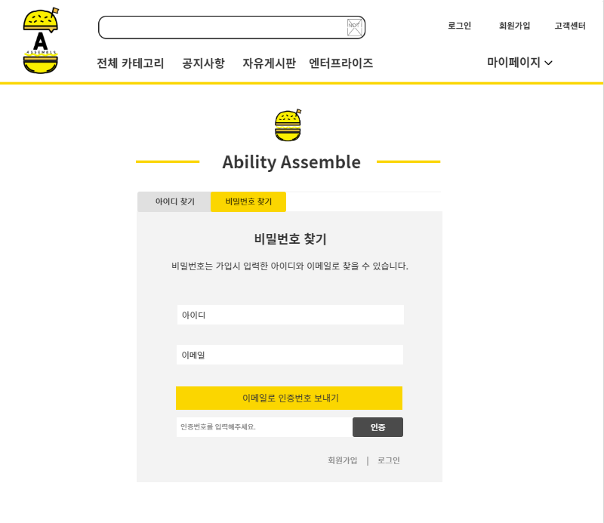
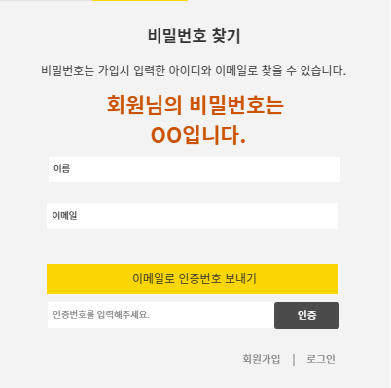
스토리보드의 화면 설계
화면 ID
Pw_01
화면 이름
로그인 페이지
화면 경로
공통 UI
No | Description
1 | 비밀번호 찾기 창에서 아이디와 이메일 입력 후 이메일로 인증번호 보내기 버튼을 누르면 인증 번호를 입력 할 수 있는 바와 인증 버튼이 생긴다.
2 | 인증번호를 입력 후 인증 버튼을 누르면 2번 처럼 비밀번호를 알려주는 문구가 나타난다.
3 | 아이디 찾기 버튼을 누르면 아이디 찾기 창(Id_01)으로 이동한다.
3
2
1
2

Slide 32
회원가입

Slide 33
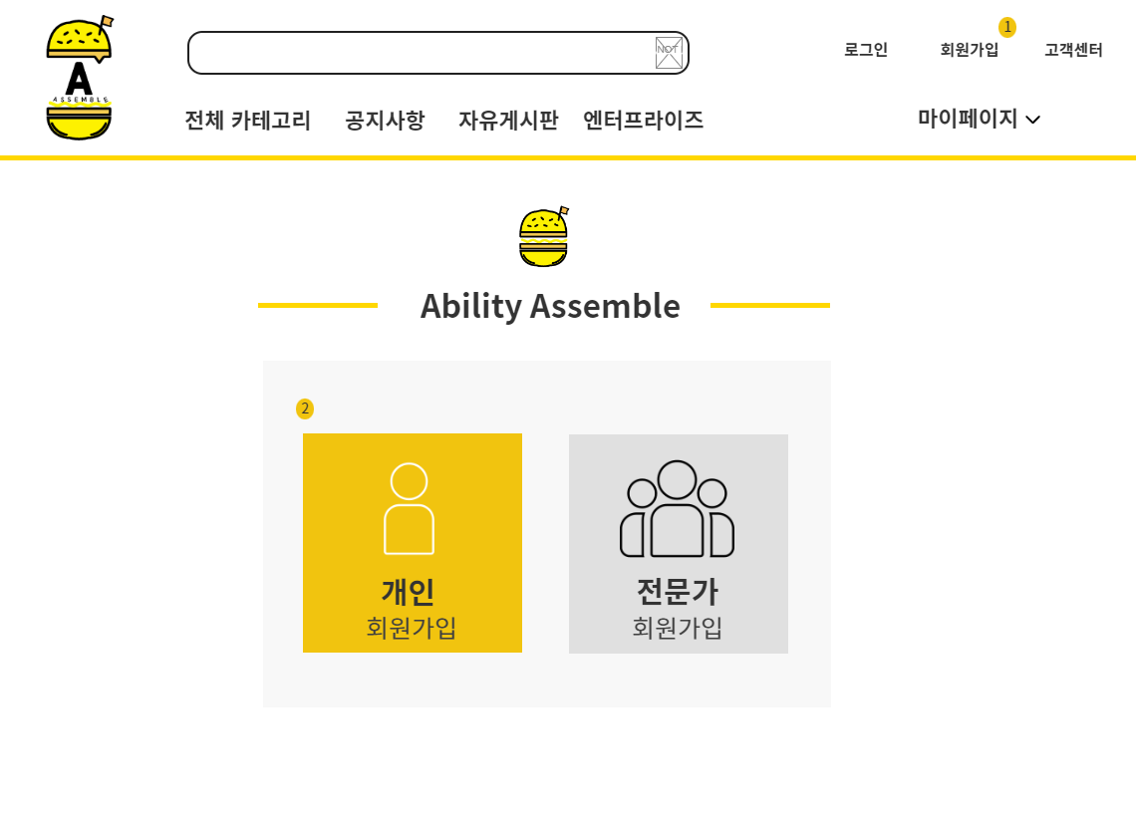
스토리보드의 화면 설계
화면 ID
Join_01
화면 이름
로그인 페이지
화면 경로
공통 UI
No | Description
1 | 메인페이지에서 회원가입 버튼을 누르면 회원가입 페이지로 이동한다
2 | 개인 회원가입 버튼을 누르면 일반 회원 가입창(Join_02)으로 이동한다. 사업자 회원가입 버튼을 누르면 사업자 회원가입창(Join_Company_01)으로 이동한다.
1
사업자

Slide 34
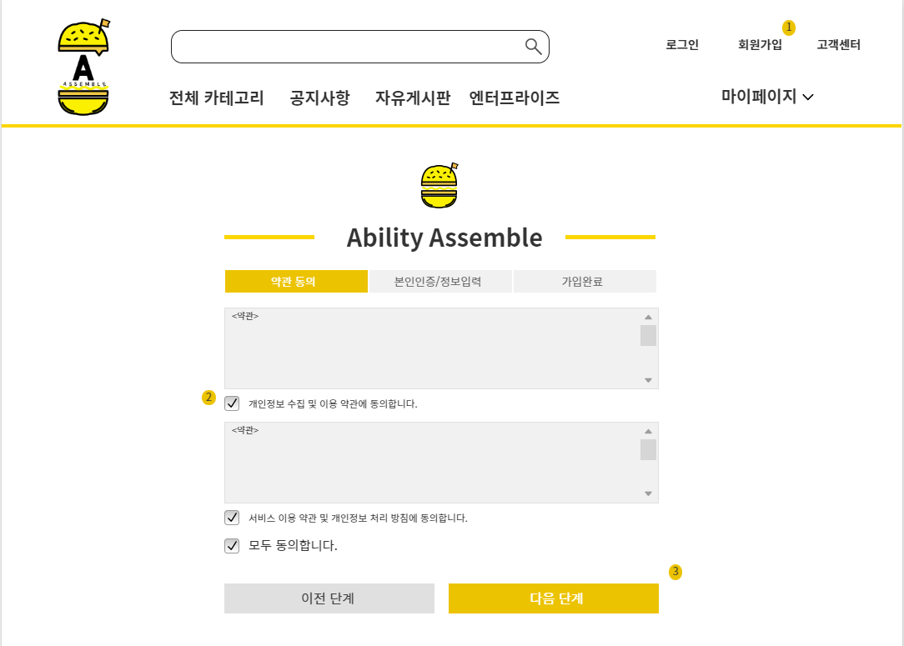

스토리보드의 화면 설계
화면 ID
Join_02
화면 이름
약관동의창
화면 경로
공통 UI
No | Description
1 | 구매자 혹은 전문가 회원가입을 클릭 후 약관동의 페이지로 진입한다.
2 | 수집약관에 동의한다.
3 | 다음 단계 버튼을 누르면 본인인증/정보입력 기입창(Join_03)으로 이동한다

Slide 35
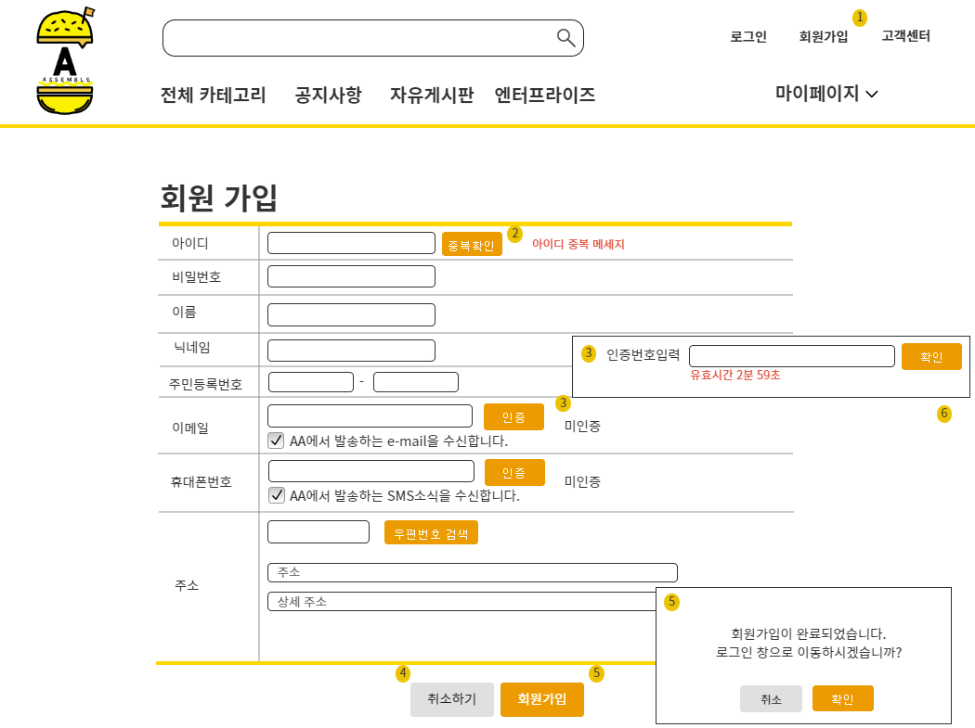
스토리보드의 화면 설계
화면 ID
Join_03
화면 이름
회원 가입 상세창
화면 경로
공통 UI
No | Description
1 | 메인페이지에서 회원가입 버튼을 누르면 회원가입 페이지로 이동한다
2 | 버튼을 누를시 입력 된 아이디의 중복검사를 진행한다.
3 | 이메일과 휴대폰 본인 인증을 해야한다.
4 | 취소하기 버튼을 누르면 진행중인 회원가입 상태를 취소하고 메인페이지(Main_01)로 이동한다.
5 | 회원가입 버튼을 누르면 회원가입이 완료된 후 로그인 창(Login_01)으로 이동 또는 메인페이지(Main_01)로 이동한다.

Slide 36
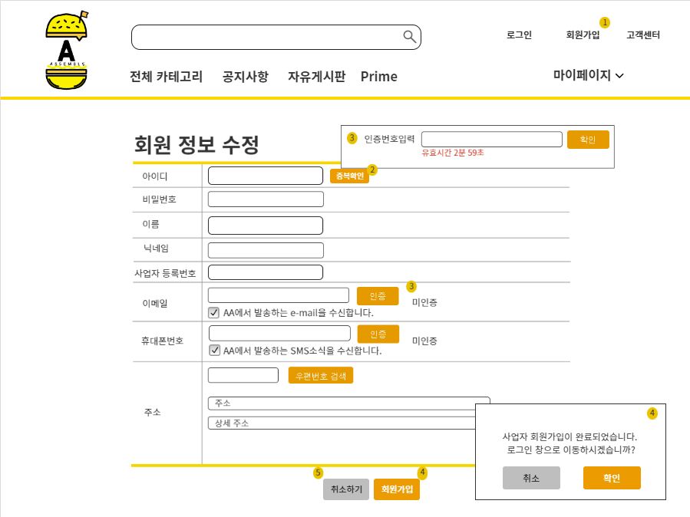
스토리보드의 화면 설계
화면 ID
Join_Company_01
화면 이름
회원 가입 상세창
화면 경로
공통 UI
No | Description
1 | 메인페이지에서 회원가입 버튼을 누르면 회원가입 페이지로 이동한다
2 | 버튼을 누를시 입력 된 아이디의 중복검사를 진행한다.
3 | 이메일과 휴대폰 본인 인증을 해야한다.
4 | 취소하기 버튼을 누르면 진행중인 회원가입 상태를 취소하고 메인페이지(Main_01)로 이동한다.
5 | 회원가입 버튼을 누르면 회원가입이 완료된 후 로그인 창(Login_01)으로 이동 또는 메인페이지(Main_01)로 이동한다.
T사업자 회원가입

Slide 37
일반 회원 - 마이페이지

Slide 38
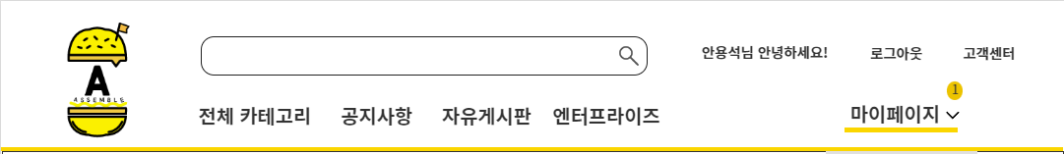
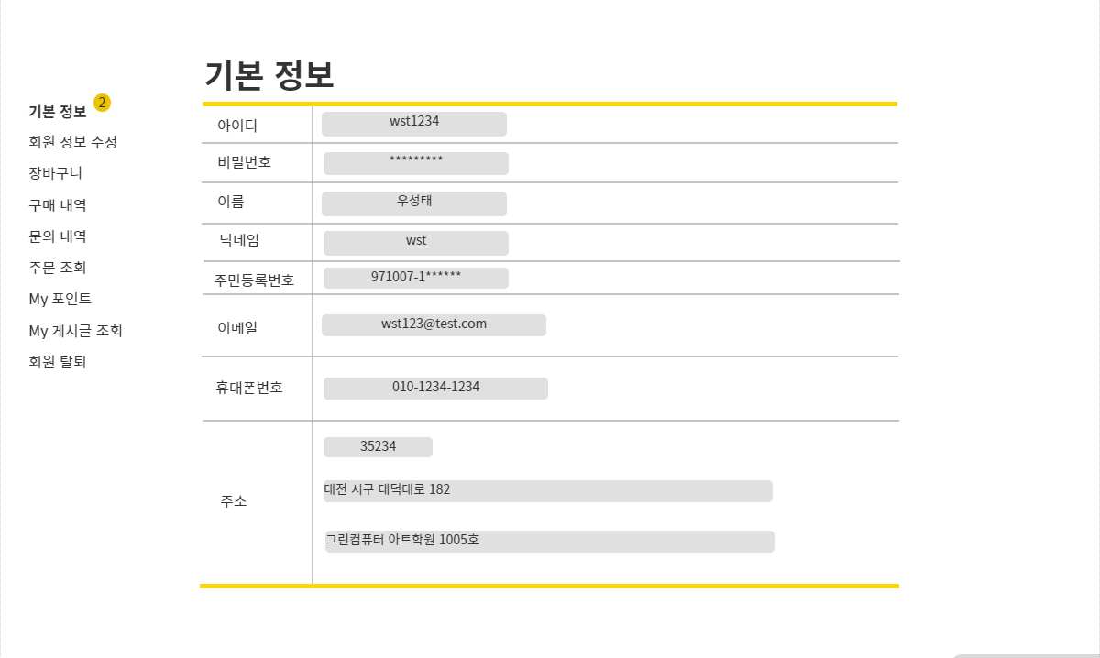
스토리보드의 화면 설계
화면 ID
Myinfo_01
화면 이름
기본 정보창
화면 경로
공통 UI
No | Description
1 | 1.버튼 위 마우스 커서가 위치 했을 시(hover) 마이페이지 항목들을 보여준다. 2. 기본 정보 버튼클릭시 기본 정보 페이지(Myinfo_01)로 이동한다.
2 | 마이페이지의 다른 항목으로 이동 할 수 있다.

Slide 39
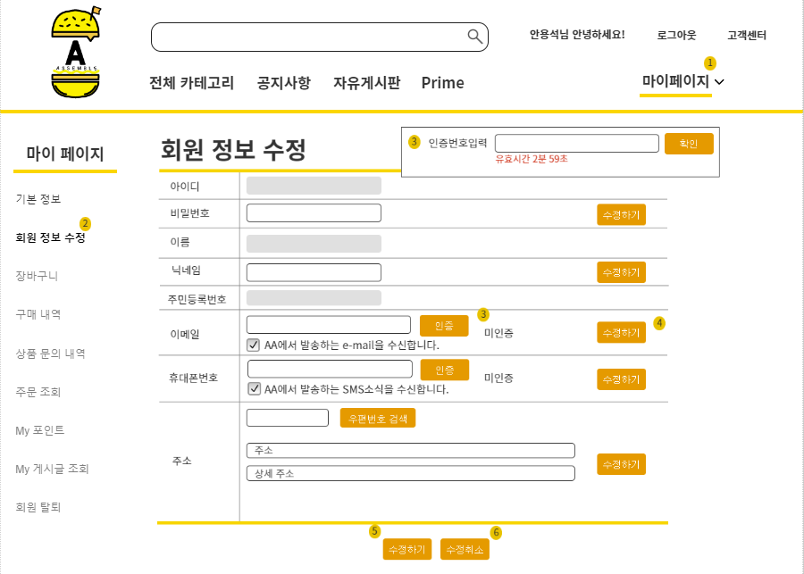
스토리보드의 화면 설계
화면 ID
MyPage_Modify_01
화면 이름
회원 정보 수정창
화면 경로
공통 UI
No | Description
1 | 바꾸고자 하는 이메일을 기입 후 버튼을 클릭하면 해당 이메일 인증을 진행한다.
2 | 바꾸고자 하는 번호 기입 후 버튼을 클릭시 해당 번호 SMS 인증을 진행한다.
3 | 1번,2번에서 진행하여 수신된 인증번호를 기입하고 번호가 일치한지 확인한다.
4 | 버튼을 클릭시 자신이 등록하거나 수정하고 싶은 우편번호를 검색 할 수 있다. (주소는 NULL 허용)
5 | 버튼을 누를시 작성과 인증이 완료된 모든 사항이 전체 수정된다. (전체 항목)
6 | 버튼을 누르면 이전값이 유지되며 기본 정보 페이지(Myinfo_01)로 이동한다
7 | 버튼을 누를시 작성 혹은 인증을 받은 항목의 내용이 수정된다. (각각 1개 항목)
123456
3
ays@test.com
1
7
010-1234-1234
2
12345
4
5
6

Slide 40
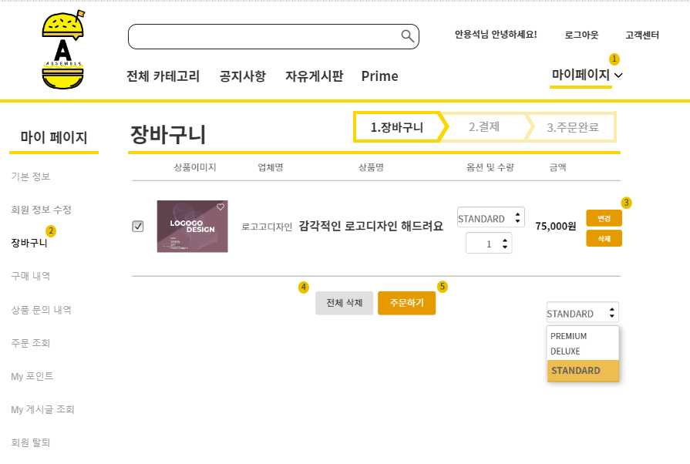
스토리보드의 화면 설계
화면 ID
MyCart_01
화면 이름
장바구니 페이지
화면 경로
공통 UI
No | Description
1 | 버튼 클릭시(hover) 해당 상품의 옵션을 변경 할 수 있다.
2 | 버튼 클릭시 (hover) 해당 상품의 수량을 변경 할 수 있다.
3 | 클릭시 1,2번(옵션,수량)을 변경한 사항이 적용된다.
4 | 클릭시 클릭한 해당 상품을 장바구니에서 삭제 할 수 있다.
5 | 7번 버튼에 눌려있는 상품 모두를 (혹은 하나)삭제 할 수 있다.
6 | 7번 버튼에 눌려있는 상품 모두를 (혹은 하나) 주문 할 수 있고, 결제 페이지(Goods_purchase_01)로 이동한다.
7 | 버튼을 클릭하면 해당 상품을 삭제 혹은 주문 할 수 있게 선택 할 수 있다. (개수 제한 없음)
7
1
3
2
4
5
6

Slide 41
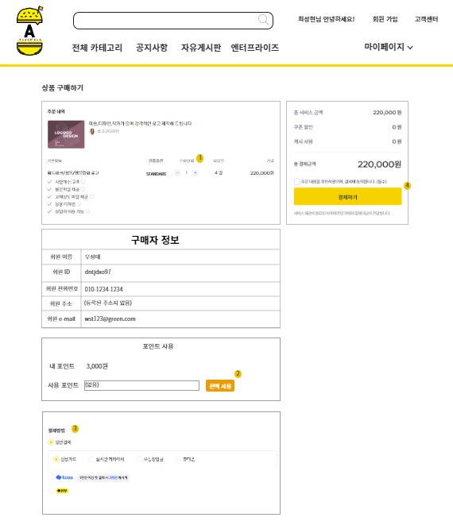
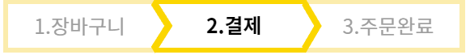
스토리보드의 화면 설계
화면 ID
Goods_purchase_01
화면 이름
구매자 결제창
화면 경로
공통 UI
No | Description
1 | 클릭시 구매 할 상품의 개수를 선택 할 수 있다.
2 | 클릭시 구매자가 보유한 포인트중 사용할 포인트를 설정하여 적용 할 수 있다. (사용 하지 않을 수도 있음)
3 | 구매자가 결제할 구매 방법을 선택 할 수 있다
4 | 버튼을 누를시 3번에서 선택한 구매 방법으로 최종 결제를 진행한다.

Slide 42
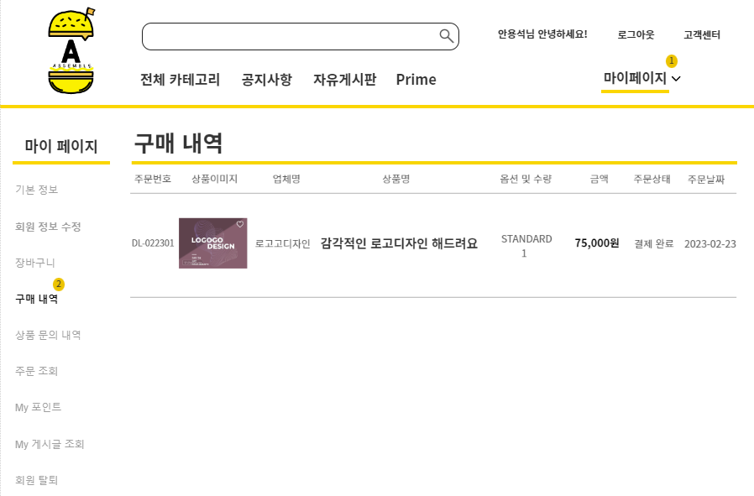
스토리보드의 화면 설계
화면 ID
Myorder_01
화면 이름
구매내역 페이지
화면 경로
공통 UI
No | Description
1 | 1.버튼 위 마우스 커서가 위치 했을 시(hover) 마이페이지 항목들을 보여준다. 2. 항목 중 구매내역 버튼 클릭시 구매내역 페이지(Myorder_01)로 이동한다.
2 | 버튼 클릭시 해당 상세 페이지로 이동 할 수 있다.
3 | 클릭시 해당 상품의 상세 정보창(Goods_Detail_01)으로 이동합니다.
3

Slide 43
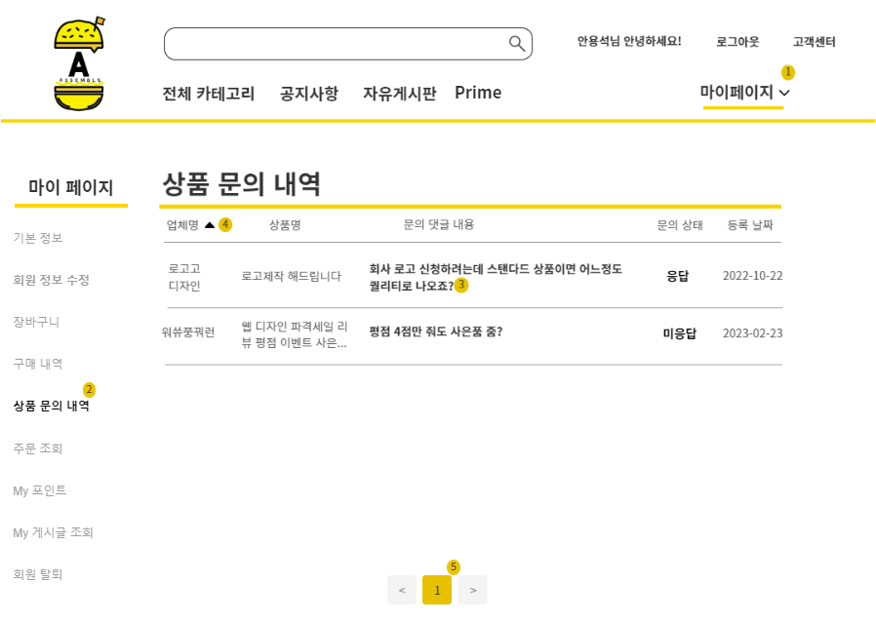
스토리보드의 화면 설계
화면 ID
MyQuiry_01
화면 이름
상품 문의 내역
화면 경로
공통 UI
No | Description
1 | 1.버튼 위 마우스 커서가 위치 했을 시(hover) 마이페이지 항목들을 보여준다.
2 | 항목 중 상품 문의 내역 버튼 클릭시 상품 문의 내역 페이지(MyQuiry_01)로 이동한다.
3 | 해당 문의 댓글 내용 버튼 클릭시 문의 상태에 따라 사업체의 답글을 확인 하는 페이지(MyQuiry_Detail_01)로 이동한다.
4 | 버튼을 클릭시 업체명 (ㄱ~ㅎ) 순으로 문의한 내역이 정렬 된다.
8
My 문의 내역

Slide 44
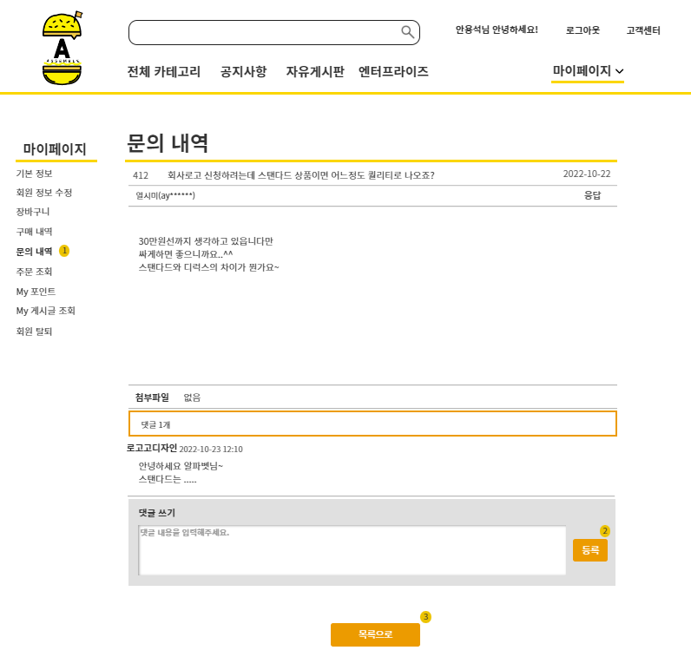
스토리보드의 화면 설계
화면 ID
MyQuiry_Detail_01
화면 이름
상품 문의 내역
화면 경로
공통 UI
No | Description
1 | 상품문의 내역창에서 클릭한 해당 상품 문의 내역 상세창이 Body에 출력된다.
2 | 댓글 내용을 입력하고 등록 버튼을 누르면 댓글이 작성된다.
3 | 목록으로 버튼을 누르면 상품문의내역 창(MyQuiry_01)으로 이동한다.
1
상품문의내역
8
My 문의 내역

Slide 45
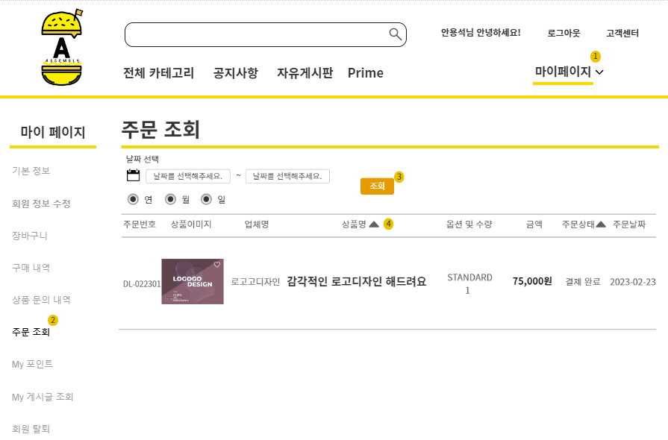
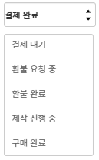
스토리보드의 화면 설계
화면 ID
My_Order_Check_01
화면 이름
주문 조회 페이지
화면 경로
공통 UI
No | Description
1 | 1.버튼 위 마우스 커서가 위치 했을 시(hover) 마이페이지 항목들을 보여준다. 2. 항목 중 주문 조회 버튼 클릭시 주문 조회 페이지(My_Order_Check_01)로 이동한다.
2 | 버튼 클릭시 해당 상세 페이지로 이동 할 수 있다.
3 | 클릭시 날짜 별로 주문을 조회 할 수 있다.
4 | 클릭시 주문한 상품을 상품명 (ㄱ~ㅎ)순으로 조회 할 수 있다.
5 | 클릭시 주문상태를 분류하여 내역을 조회 할 수 있다.
5

Slide 46
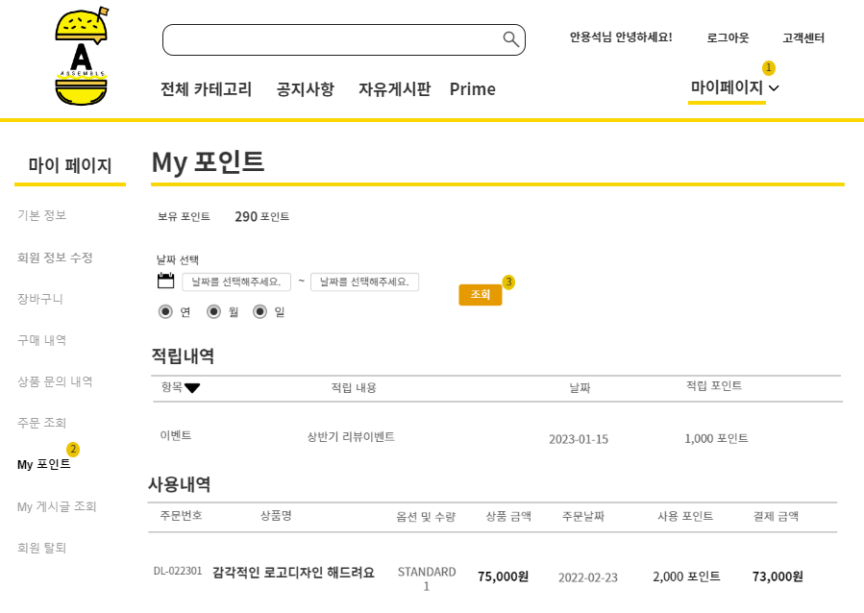
스토리보드의 화면 설계
화면 ID
MyPoint_01
화면 이름
My포인트창
화면 경로
공통 UI
No | Description
1 | 1.버튼 위 마우스 커서가 위치 했을 시(hover) 마이페이지 항목들을 보여준다. 2. 항목 중 My 포인트 버튼 클릭시 My 포인트 버튼 페이지로 이동한다.
2 | 버튼 클릭시 해당 상세 페이지로 이동 할 수 있다.
3 | 버튼 클릭시 포인트 획득 한 날짜 별로 조회할 수 있다.

Slide 47
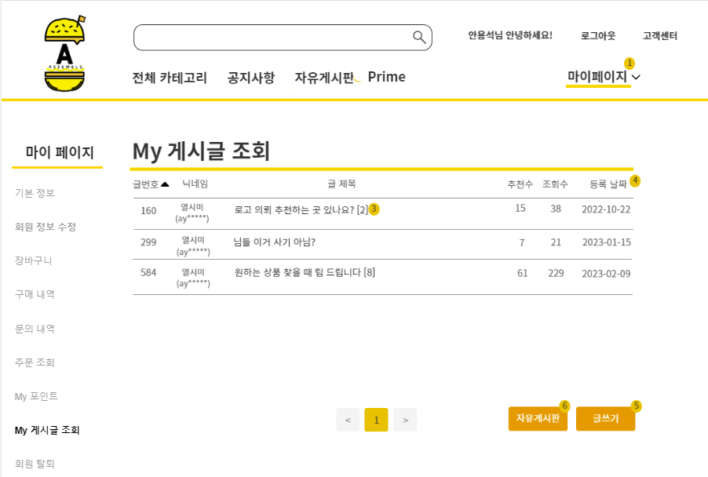
스토리보드의 화면 설계
화면 ID
MyContent_01
화면 이름
My게시글조회창
화면 경로
공통 UI
No | Description
1 | 로그인 후 마이페이지 클릭. 1-1 로그인 후 마이페이지 목록에서 My 게시글 조회를 클릭하게 되면 BODY에 My 게시글 조회 페이지(MyContent_01) 출력(바로 3번으로)
2 | 사이드 탭에서 My 게시글 조회를 클릭하면 BODY에 My 게시글 조회 페이지 출력
3 | 글 제목을 클릭하면 글 상세페이지(MyContent_Dt_01)로 이동한다.
4 | 글쓰기 버튼을 누르면 새 글 작성 페이지로 이동한다.
5 | 자유 게시판 버튼을 누르면 자유게시판 전체 글 목록 페이지(Community_01)로 이동한다.
6 | 각 colum의 글씨 Ex) 글 번호 를 누르면 해당 column순으로 정렬한다.

Slide 48
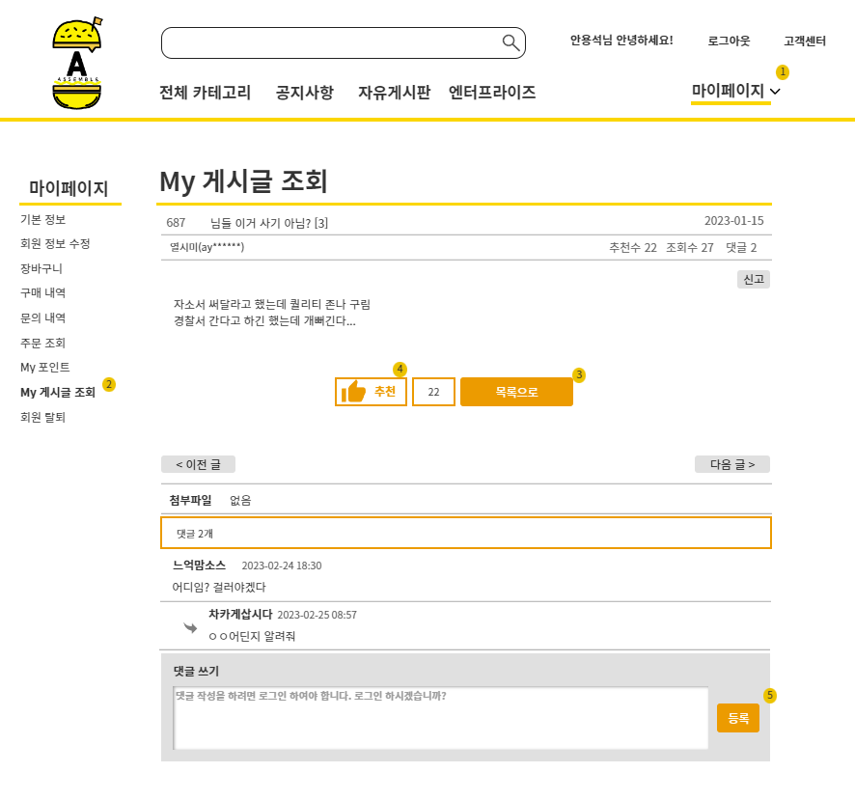
스토리보드의 화면 설계
화면 ID
MyContent_Dt_01
화면 이름
My게시글 상세창
화면 경로
공통 UI
No | Description
1 | My 게시글 조회창에서 누른 해당 게시글 상세창이 Body에 출력된다.
2 | 목록으로 버튼을 누르면 My게시글 조회창(MyContent_01)으로 이동한다.
3 | 추천 버튼을 누르면 추천수가 올라간다.
4 | 댓글 내용을 작성하고 등록 버튼을 누르면 댓글이 작성된다.
1
3
2
4

Slide 49

스토리보드의 화면 설계
화면 ID
Mem_Del_01
화면 이름
회원탈퇴창
화면 경로
공통 UI
No | Description
1 | 1.버튼 위 마우스 커서가 위치 했을 시(hover) 마이페이지 항목들을 보여준다. 2. 항목 중 회원 탈퇴 버튼 클릭시 회원 탈퇴 페이지(Mem_Del_01)로 이동한다.
2 | 버튼 클릭시 해당 상세 페이지로 이동 할 수 있다.
3 | 탈퇴 사유를 선택 할 수 있다.
4 | 회원 탈퇴 버튼을 누르면 AA사이트 회원이 탈퇴되고, 로그인 상태가 아닌 메인 페이지(Main_01)로 이동한다.

Slide 50
사업자-마이페이지

Slide 51

스토리보드의 화면 설계
화면 ID
Company_info_01
화면 이름
사업체 정보 수정 페이지
화면 경로
공통 UI
No | Description
1 | 1.버튼 위 마우스 커서가 위치 했을 시(hover) 마이페이지 항목들을 보여준다. 2. 기본 정보 버튼클릭시 기본 정보 페이지(Company_info_01)로 이동한다.
2 | 마이페이지의 다른 항목으로 이동 할 수 있다.
1
2
휴대폰 번호

Slide 52


스토리보드의 화면 설계
No | Description
1 | 사업체 대표 이름을 변경 할 수 있다.
2 | 등록된 사업체 이름을 변경 할 수 있다.
3 | 바꾸고자 하는 이메일을 기입 후 버튼을 클릭하면 해당 이메일 인증을 진행한다.
4 | 바꾸고자 하는 번호 기입 후 버튼을 클릭시 해당 번호 SMS 인증을 진행한다.
5 | 3번,4번에서 진행하여 수신된 인증번호를 기입하고 번호가 일치한지 확인한다.
6 | 버튼을 클릭시 자신이 등록하거나 수정하고 싶은 우편번호를 검색 할 수 있다. (주소는 NULL 허용)
7 | 버튼을 누를시 작성과 인증이 완료된 모든 사항이 전체 수정된다. (전체 항목)
8 | 버튼을 누르면 이전값이 유지되며 기본 정보 페이지(Company_info_01)로 이동한다
9 | 버튼을 누를시 작성 혹은 인증을 받은 항목의 내용이 수정된다. (각각 1개 항목)
화면 ID
Company_Modify_01
화면 이름
사업체 정보 수정 페이지
화면 경로
공통 UI
휴대폰 번호

Slide 53

스토리보드의 화면 설계
화면 ID
Company_GoodsEq_01
화면 이름
사업체 상품 문의창
화면 경로
공통 UI
No | escription
1 | 사업자 아이디로 로그인 후 버튼 위 마우스 커서가 위치 했을 시(hover) 사업자 마이페이지 항목들을 보여준다
2 | 마이페이지 사이드 탭에서 상품 문의 내역 탭 클릭하면 상품 문의 내역 창이 Body에 출력
3 | 문의 댓글 내용을 클릭하면 해당 상품 상세창(Company_GoodseqDt_01)으로 이동
4 | 버튼 클릭시 회원ID(A~Z , 0~1)순으로 정렬된다.
회원ID
abc1

Slide 54

스토리보드의 화면 설계
화면 ID
Company_GoodsEqDt_01
화면 이름
사업체 상품 문의창
화면 경로
공통 UI
No | escription
1 | 상품 문의 내역 페이지에서 클릭한 문의 내역의 상세 페이지가 Body에 출력된다.
2 | 댓글 내용을 입력하고 등록 버튼을 누르면 댓글이 작성된다.
3 | 목록으로 버튼을 누르면 상품 문의 내역 창(Company_GoodsEq_01)으로 이동한다.

Slide 55

스토리보드의 화면 설계
화면 ID
Company_SellList_01
화면 이름
사업체 판매 내역창
화면 경로
공통 UI
No | Description
1 | 사업자 아이디로 로그인 후 버튼 위 마우스 커서가 위치 했을 시(hover) 사업자 마이페이지 항목들을 보여준다
2 | 마이페이지 사이드 탭에서 판매 내역탭 클릭하면 상품 판매 내역창(Company_SellList_01)이 Body에 출력한다.
3 | 결제 상태 바를 누르면 드롭다운 형태로 결제 상태를 선택해서 확인 가능
4 | 클릭 시 해당 상품의 상세 정보 창(Goods_Detail_01)으로 이동한다.

Slide 56

스토리보드의 화면 설계
화면 ID
Company_Schedule_01
화면 이름
사업체 스케줄 관리창
화면 경로
공통 UI
No | Description
1 | 사업자 아이디로 로그인 후 버튼 위 마우스 커서가 위치 했을 시(hover) 사업자 마이페이지 항목들을 보여준다
2 | 마이페이지 사이드 탭에서 스케줄 관리 탭 클릭하면 스케줄 관리창(Company_Schedule_01)이 Body에 출력
3 | 날짜 버튼을 눌러서 원하는 연도와 월을 지정하면 해당 달력 출력
4 | 날짜를 클릭 하면 텍스트를 입력 할 수 있는 창이 열린다. 1,2,3…에 입력한 제목들이 달력 날짜 아래에 간단하게 표기

Slide 57

스토리보드의 화면 설계
화면 ID
Company_GoodsList_01
화면 이름
사업체 상품 조회창
화면 경로
공통 UI
No | Description
1 | 사업자 아이디로 로그인 후 버튼 위 마우스 커서가 위치 했을 시(hover) 사업자 마이페이지 항목들을 보여준다
2 | 마이페이지 사이드 탭에서 My 상품 조회 탭 클릭하면 상품 조회창(Company_GoodsList_01)이 Body에 출력
3 | 상품명을 클릭하면 해당 상품 상세창(Goods_Detail_01)으로 이동
4,5 | 체크박스를 체크하며 (5번) 원하는 항목 선택 삭제 가능
6 | 상품 등록 버튼을 클릭하면 상품 등록 창(Add_Goods_01)으로 이동

Slide 58


스토리보드의 화면 설계
화면 ID
Add_Goods_01
화면 이름
사업체 상품 등록창
화면 경로
공통 UI
No | Description
1 | 사업자 아이디로 로그인 후 버튼 위 마우스 커서가 위치 했을 시(hover) 사업자 마이페이지 항목들을 보여준다 상품 조회 창에서 상품 등록 버튼 클릭
2 | 대분류 카테고리를 지정한다.
3 | 소분류 카테고리를 지정한다.
4 | 카테고리를 검색한다.
5 | 옵션 추가하기 버튼을 누르면 옵션 상자가 추가로 더 생성되며 최대 3개 추가 할 수 있다.
6 | 대표 이미지를 추가한다.
7 | 상품 상세창에 나오는 상품 설명 사진을 추가한다. 최대 7장
8 | 서비스 설명과 수정, 재진행 안내 탭을 각각 눌러서 상품의 설명을 입력한다.
9 | 작성한 2~8 을 토대로 상품을 등록하며, My 상품 조회 창(Company_GoodsList_01)으로 이동한다.

Slide 59

스토리보드의 화면 설계
화면 ID
Company_eq_01
화면 이름
사업자 게시글 조회창
화면 경로
공통 UI
No | Description
1 | 사업자 아이디로 로그인 후 버튼 위 마우스 커서가 위치 했을 시(hover) 사업자 마이페이지 항목들을 보여준다
2 | 사이드 탭에서 My 게시글 조회를 클릭하면 BODY에 My 게시글 조회 페이지 출력된다.
3 | 글 제목을 클릭하면 글 상세페이지(Company_eqDt_01)로 이동한다.
4 | 글쓰기 버튼을 누르면 새 글 작성 페이지(Community_Form_01)로 이동한다.
5 | 자유 게시판 버튼을 누르면 자유게시판 전체 글 목록 페이지(Community_01)로 이동한다.
6 | 각 colum의 글씨 Ex) 글 번호 를 누르면 해당 column순으로 정렬한다.
6
5
4

Slide 60

스토리보드의 화면 설계
화면 ID
Company_eqDt_01
화면 이름
사업자 게시글 조회 상세창
화면 경로
공통 UI
No | Description
1 | My게시글 조회창에서 누른 해당 게시글 상세창이 Body에 출력된다.
2 | 목록으로 버튼을 누르면 My 게시글 조회창(Company_eq_01)으로 이동한다.
3 | 추천 버튼을 누르면 추천수가 올라간다.
4 | 댓글 내용을 입력하고 등록을 누르면 댓글이 작성된다.
1
3
2
4

Slide 61

스토리보드의 화면 설계
화면 ID
Company_del_01
화면 이름
사업자 탈퇴창
화면 경로
공통 UI
No | Description
1 | 사업자 아이디로 로그인 후 버튼 위 마우스 커서가 위치 했을 시(hover) 사업자 마이페이지 항목들을 보여준다
2 | 마이페이지 사이드 탭에서 회원 탈퇴 탭 클릭하면 회원 탈퇴 창이 Body에 출력
3 | 1.탈퇴 사유를 선택합니다. 2.기타 내용이 있으면 입력 할 수 있다.
4 | 회원 탈퇴 버튼을 누르면 AA사이트 사업체가 탈퇴되고, 로그인 되지 않은 상태의 메인 페이지(Main_01)로 이동한다

Slide 62
관리자

Slide 63

스토리보드의 화면 설계
화면 ID
adminmemberlist_01
화면 이름
등록 회원 정보창
화면 경로
공통 UI
No | Description
1 | 관리자 계정으로 로그인후 관리자 페이지에 진입한다.
2 | 버튼을 누를시 사이트에 가입된 회원을 조회한다.
3 | 회원 아이디 혹은 휴대폰 번호를 입력시 등록된 회원이 검색된다.
4 | 해당회원에 대해 신고가 누적될 시 관리자가 확인하여 회원을 비활성 할 수 있다.
5 | 회원 활성/비활성 버튼을 누른 상태를 저장해준다.
관리자 게시물 등록

Slide 64

스토리보드의 화면 설계
화면 ID
adminCompanylist_01
화면 이름
등록 사업체 정보창
화면 경로
공통 UI
No | Description
1 | 관리자 계정으로 로그인후 관리자 페이지에 진입한다.
2 | 버튼을 누를시 사이트에 가입된 사업체를 조회한다.
3 | 업체명 또는 업체번호를 입력시 등록된 업체가 검색된다.
4 | 해당업체에 대해 신고가 누적될 시 관리자가 확인하여 업체를 비활성 할 수 있다.
5 | 업체 활성/비활성 버튼을 누른 상태를 저장해준다.
관리자 게시물 등록

Slide 65

스토리보드의 화면 설계
화면 ID
adminGoodslist_01
화면 이름
등록 상품 조회창
화면 경로
공통 UI
No | Description
1 | 관리자 계정으로 로그인후 관리자 페이지에 진입한다.
2 | 버튼을 누를시 사이트에 등록된 상품을 조회한다.
3 | 상품명 또는 업체명을 입력시 등록된 상품이 검색된다.
4 | 해당상품에 대해 신고가누적되거나 부적절한 상품 게시 확인시 상품 부적합 버튼으로 게시된 상품을 비활성화 할 수 있다.
5 | 상품 적합/부적합 버튼을 누른 상태를 저장해준다.
관리자 게시물 등록

Slide 66


스토리보드의 화면 설계
화면 ID
Admin_Eq_01
화면 이름
관리자 문의 내역 조회창
화면 경로
공통 UI
No | Description
1 | 관리자 계정으로 로그인후 관리자 페이지에 진입한다.
2 | 문의 내역 탭을 선택한다.
3 | 원하는 분류를 선택하여 조회할 수 있다.
4 | 체크박스를 활용하여 선택 항목을 삭제 할 수 있다.
1
관리자 페이지
관리자 게시물 등록

Slide 67

스토리보드의 화면 설계
화면 ID
Admin_119_01
화면 이름
관리자 신고 내역 조회창
화면 경로
공통 UI
No | Description
1 | 메인페이지에서 회원가입 버튼을 누르면 회원가입 페이지로 이동한다
2 | 버튼을 누를시 입력 된 아이디의 중복검사를 해야 된다
3 | 이메일과 휴대폰 본인 인증을 해야한다
4 | 취소하기 버튼을 누르면 진행중인 회원가입 상태를 취소하고 메인페이지로 돌아간다
No | Description
1 | 관리자 계정으로 로그인후 관리자 페이지에 진입한다.
2 | 신고 내역 탭을 선택한다.
3 | 회원 혹은 사업체를 선택하여 조회할 수 있다.
4 | 체크박스를 활용하여 선택 항목을 일괄 처리 또는 삭제 할 수 있다.
1
관리자 페이지
3
3
4
4
관리자 게시물 등록
관리자 게시물 등록

Slide 68

스토리보드의 화면 설계
화면 ID
adminTotalOrderList_01
화면 이름
전체 주문 조회창
화면 경로
공통 UI
No | Description
1 | 관리자 계정으로 로그인후 관리자 페이지에 진입한다.
2 | 버튼을 누를시 사이트에 주문된 모든 상품을 보여준다
3 | 해당 주문건에 대한 진행상태별로 정렬 할 수 있다
4 | 주문한 회원의 ID나 휴대폰번호를 입력시 입력된 해당 주문건을 검색할 수 있다
5 | 상품/주문 상세 페이지(Goods_detail_01)로 이동한다
관리자 게시물 등록

Slide 69

스토리보드의 화면 설계
화면 ID
Admin_TotalPrice_01
화면 이름
관리자 매출 관리창
화면 경로
공통 UI
No | Description
1 | 메인페이지에서 회원가입 버튼을 누르면 회원가입 페이지로 이동한다
2 | 버튼을 누를시 입력 된 아이디의 중복검사를 해야 된다
3 | 이메일과 휴대폰 본인 인증을 해야한다
No | Description
1 | 관리자 계정으로 로그인후 관리자 페이지에 진입한다.
2 | 매출 관리 탭을 선택한다.
3 | 조회할 조건을 선택하여 조회 버튼을 누른다.
관리자 게시물 등록

Slide 70

스토리보드의 화면 설계
화면 ID
Admin_Event_01
화면 이름
관리자 이벤트창
화면 경로
공통 UI
No | Description
1 | 메인페이지에서 관리자 계정으로 로그인한다.
2 | 이벤트 관리 탭을 선택한다.
3 | 등록한 이벤트 내용을 수정한다.
4 | 이벤트를 등록 및 삭제 할 수 있다.(Admin_Notice_02)
5 | 포인트를 지급할 회원 정보를 입력하고 포인트 지급하기를 누른다.
6 | 포인트 지급내역을 날짜별로 조회를 할 수 있다.
No | Description
1 | 메인페이지에서 회원가입 버튼을 누르면 회원가입 페이지로 이동한다
2 | 버튼을 누를시 입력 된 아이디의 중복검사를 해야 된다
3 | 이메일과 휴대폰 본인 인증을 해야한다
4 | 취소하기 버튼을 누르면 진행중인 회원가입 상태를 취소하고 메인페이지로 돌아간다
관리자 게시물 등록

Slide 71

스토리보드의 화면 설계
화면 ID
Admin_Notice_01
화면 이름
관리자 공지창
화면 경로
공통 UI
No | Description
1 | 메인페이지에서 회원가입 버튼을 누르면 회원가입 페이지로 이동한다
2 | 버튼을 누를시 입력 된 아이디의 중복검사를 해야 된다
3 | 이메일과 휴대폰 본인 인증을 해야한다
No | Description
1 | 관리자 계정으로 로그인후 관리자 페이지에 진입한다.
2 | 탭에서 관리자 게시물 등록 탭을 선택하면 관리자 게시글 조회 창으로 이동한다.
3 | 해당 제목을 누르면 공지사항,업데이트 상세창(Admin_Notice_03)으로 이동한다
4 | 글쓰기(Admin_Notice_02) 또는 선택사항 삭제 버튼을 누른다.
관리자 게시글 조회
3
4
관리자 게시물 등록

Slide 72


스토리보드의 화면 설계
화면 ID
Admin_Notice_02
화면 이름
관리자 게시물 등록창
화면 경로
공통 UI
No | Description
1 | 메인페이지에서 회원가입 버튼을 누르면 회원가입 페이지로 이동한다
2 | 버튼을 누를시 입력 된 아이디의 중복검사를 해야 된다
3 | 이메일과 휴대폰 본인 인증을 해야한다
4 | 취소하기 버튼을 누르면 진행중인 회원가입 상태를 취소하고 메인페이지로 돌아간다
5 | 회원가입 버튼을 누르면 회원가입이 완료된 후 로그인 창으로 이동 또는 메인페이지로 이동한다
No | Description
1 | 관리자 계정으로 로그인후 관리자 페이지에 진입한다.
2 | 탭에서 관리자 게시물 등록 탭을 선택하면 관리자 게시글 조회 창으로 이동한다.
3 | 작성할 카테고리를 선택한다.
4 | 제목을 작성한다.
5 | 내용을 작성한다.
6 | 업로드할 파일을 선택한다.
7 | 작성한 내용이 게시글로 등록된다.
8 | 취소하기 버튼을 누르면 Admin_Notice01로 이동한다.
이벤트
관리자 게시물 등록

Slide 73

스토리보드의 화면 설계
화면 ID
Admin_Notice_03
화면 이름
공지사항 상세창
화면 경로
공통 UI
No | Description
1 | 메인페이지에서 회원가입 버튼을 누르면 회원가입 페이지로 이동한다
2 | 버튼을 누를시 입력 된 아이디의 중복검사를 해야 된다
3 | 이메일과 휴대폰 본인 인증을 해야한다
4 | 취소하기 버튼을 누르면 진행중인 회원가입 상태를 취소하고 메인페이지로 돌아간다
No | Description
1 | 관리자 계정으로 로그인후 관리자 페이지에 진입한다.
2 | Admin_Notice01에서 제목을 선택한다.
3 | 수정사항을 입력하고 수정하기 버튼을 누른다.
4 | 취소하기 버튼을 누르면 Admin_Notice01로 이동한다.
이벤트
관리자 게시물 등록

Slide 74

스토리보드의 화면 설계
화면 ID
Admin_Event_02
화면 이름
관리자 이벤트 수정창
화면 경로
공통 UI
No | Description
1 | 관리자 계정으로 로그인후 관리자 페이지에 진입한다.
2 | 탭에서 관리자 이벤트 관리 탭을 선택하면 (Admin_Event_01)페이지가 출력되고, 수정 버튼을 누르면 (Admin_Event_02)페이지가 Body에 출력
3 | 수정하기 버튼을 누르면 수정 사항이 저장되고, 이벤트 관리 페이지(Admin_Event_01)페이지로 이동한다.
4 | 취소하기를 누르면 Admin_Event_01로 이동한다
관리자 게시물 등록

Slide 75
고객센터

Slide 76

스토리보드의 화면 설계
화면 ID
CS_01
화면 이름
고객센터 메인창
화면 경로
공통 UI
No | Description
1 | 헤더의 고객센터 버튼을 누르면 고객센터 메인창(Cs_01)으로 이동한다
2 | 자주 묻는 질문의 버튼을 누르면 해당 질문에 대한 상세페이지로 이동
3 | 해당 게시글 상세 페이지로 이동한다.
4 | 더보기> 를 누르면 해당 항목에 대한 목록페이지로 이동한다.
5 | 문의하기 버튼을 누르면 문의글 작성 페이지(Cs_ContentForm_01)로 이동한다.

Slide 77

스토리보드의 화면 설계
화면 ID
CS_Question_01
화면 이름
자주 묻는 질문창
화면 경로
공통 UI
No | Description
1 | 헤더의 고객센터 버튼을 눌러 고객센터 메인에 들어간다.
2 | 사이드 탭에 자주 묻는 질문을 클릭하면 현재 페이지에 도달한다.
3 | 글 제목을 클릭하면 해당 항목의 상세페이지(CS_QuestionDt_01)로 이동한다.
4 | 각 colum의 글씨 Ex) 글 번호 를 누르면 해당 column순으로 정렬한다.
2

Slide 78

스토리보드의 화면 설계
화면 ID
CS_QuestionDt_01
화면 이름
자주 묻는 질문창
화면 경로
공통 UI
No | Description
1 | 자주 묻는 질문 페이지에서 클릭한 항목의 상세창이 Body에 출력된다.
2 | 목록으로 버튼을 누르면 자주 묻는 질문 창(CS_Question_01)으로 이동한다.
2

Slide 79

스토리보드의 화면 설계
화면 ID
Cs_Use_01
화면 이름
이용약관창
화면 경로
공통 UI
No | Description
1 | 헤더의 고객센터 버튼을 누르면 고객센터 메인창(CS_01)으로 이동한다
2 | 사이드 탭에 이용약관을 클릭하면 현재 페이지에 도달한다.
3 | 해당 게시글 상세 페이지(Cs_UseDt_01)로 이동한다.
4 | 각 colum의 글씨 Ex) 글 번호 를 누르면 해당 column순으로 정렬한다.
2

Slide 80

스토리보드의 화면 설계
화면 ID
Cs_UseDt_01
화면 이름
이용약관창
화면 경로
공통 UI
No | Description
1 | 이용약관 페이지에서 클릭한 항목의 상세창이 Body에 출력된다.
2 | 목록으로 버튼을 누르면 이용약관 창(Cs_Use_01)으로 이동한다.

Slide 81

스토리보드의 화면 설계
화면 ID
Cs_PerInfo_01
화면 이름
개인정보처리방침창
화면 경로
공통 UI
No | Description
1 | 헤더의 고객센터 버튼을 누르면 고객센터 메인창(CS_01)으로 이동한다
2 | 사이드 탭에 개인정보처리방침을 클릭하면 현재 페이지에 도달한다.
3 | 해당 게시글 상세 페이지(Cs_PerInfoDt_01)로 이동한다.
4 | 각 colum의 글씨 Ex) 글 번호 를 누르면 해당 column순으로 정렬한다.
2

Slide 82

스토리보드의 화면 설계
화면 ID
Cs_PerInfoDt_01
화면 이름
개인정보처리방침 상세창
화면 경로
공통 UI
2

Slide 83

스토리보드의 화면 설계
화면 ID
CS_Quriy_01
화면 이름
문의 내역창
화면 경로
공통 UI
No | Description
1 | 헤더의 고객센터 버튼을 누르면 고객센터 메인창(CS_01)으로 이동한다
2 | 사이드 탭에 개인정보처리방침을 클릭하면 현재 페이지에 도달한다.
3 | 해당 게시글 상세 페이지로 이동한다.
4 | 각 colum의 글씨 Ex) 글 번호 를 누르면 해당 column순으로 정렬한다.

Slide 84

스토리보드의 화면 설계
화면 ID
CS_QuriyDt_01
화면 이름
문의 내역 상세창
화면 경로
공통 UI
No | Description
1 | 문의 내역창에서 누른 해당 문의 내역 상세창이 Body에 출력된다.
2 | 댓글 내용을 작성하고 등록 버튼을 누르면 댓글이 작성된다.
3 | 목록으로 버튼을 누르면 문의 내역 창(CS_Quriy_01)으로 이동한다.
1
2

Slide 85

스토리보드의 화면 설계
화면 ID
Cs_ContentForm_01
화면 이름
문의 글 작성창
화면 경로
공통 UI
No | Description
1 | 분류 탭을 누르면 드롭 다운 형태로 분류 선택 가능
2 | 등록하기 버튼을 누르면 문의 글이 등록되었습니다 창이 뜨고, 문의 내역 창으로 이동한다.
3 | 취소 버튼을 누르면 문의 글 작성을 취소하시겠습니까 경고창이 뜨고 수락 시 문의 내역 창으로 이동
1
3

Slide 86
자유게시판

Slide 87

스토리보드의 화면 설계
화면 ID
Community_01
화면 이름
자유게시판 목록창
화면 경로
공통 UI
No | Description
1 | 헤더의 자유게시판 버튼을 누르면 게시글 목록 창으로 이동한다
2 | 해당 게시글 상세 페이지(Community_Detail_01 )로 이동한다.
3 | 글쓰기 버튼을 클릭하면 글 작성 상세페이지로 이동한다.
4 | 각 colum의 글씨 Ex) 글 번호 를 누르면 해당 column순으로 정렬한다.

Slide 88

스토리보드의 화면 설계
화면 ID
Community_Detail_01
화면 이름
자유게시판 게시글 상세창
화면 경로
공통 UI
No | Description
1 | 목록으로 버튼을 누르면 게시글 목록 창(Community_01)으로 이동한다.
2 | 댓글 내용을 작성 할 수 있고, 등록 버튼을 누르면 댓글이 작성된다.
3 | 추천 버튼을 누르면 추천 개수가 올라간다.
3
1
2

Slide 89

스토리보드의 화면 설계
화면 ID
Community_Form_01
화면 이름
자유게시판 글 작성창
화면 경로
공통 UI
No | Description
1 | 등록하기 버튼을 누르면 자유게시판 글 작성 완료 창이 뜨고, 게시 글 목록 창으로 이동
2 | 취소 버튼을 누르면 자유게시판 글 작성을 취소하시겠습니까 경고창이 뜨고 수락 시 게시 글 목록 창으로 이동

Slide 90

스토리보드의 화면 설계
화면 ID
Community_Content_01
화면 이름
자유게시판 게시글 조회창
화면 경로
공통 UI
No | Description
1 | 헤더의 자유게시판 버튼을 누르면 게시글 목록 창으로 이동한다
2 | 사이드 탭에 My 게시글 조회를 누르면 본인의 계정으로 작성한 글이 출력된다.
3 | 해당 게시글 상세 페이지(Community_Detail_01 )로 이동한다.
4 | 각 colum의 글씨 Ex) 글 번호 를 누르면 해당 column순으로 정렬한다.
5 | 글쓰기 버튼을 클릭하면 글 작성 상세페이지로 이동한다.
6 | 자유게시판 버튼을 누르면 게시글 목록 창으로 이동한다

Slide 91

스토리보드의 화면 설계
화면 ID
Community_Comment_01
화면 이름
자유게시판 댓글조회창
화면 경로
공통 UI
No | Description
1 | 헤더의 자유게시판 버튼을 누르면 게시글 목록 창으로 이동한다
2 | 사이드 탭에 My 댓글 조회를 누르면 본인의 계정으로 작성한 댓글의 목록이 출력된다.
3 | 해당 게시글 상세 페이지(Community_Detail_01)로 이동한다.
4 | 각 colum의 글씨 Ex) 글 번호 를 누르면 해당 column순으로 정렬한다.
5 | 글쓰기 버튼을 클릭하면 글 작성 상세페이지(Community_Form_01 )로 이동한다.
6 | 자유게시판 버튼을 누르면 게시글 목록 창(Community_01)으로 이동한다

